Slide 1
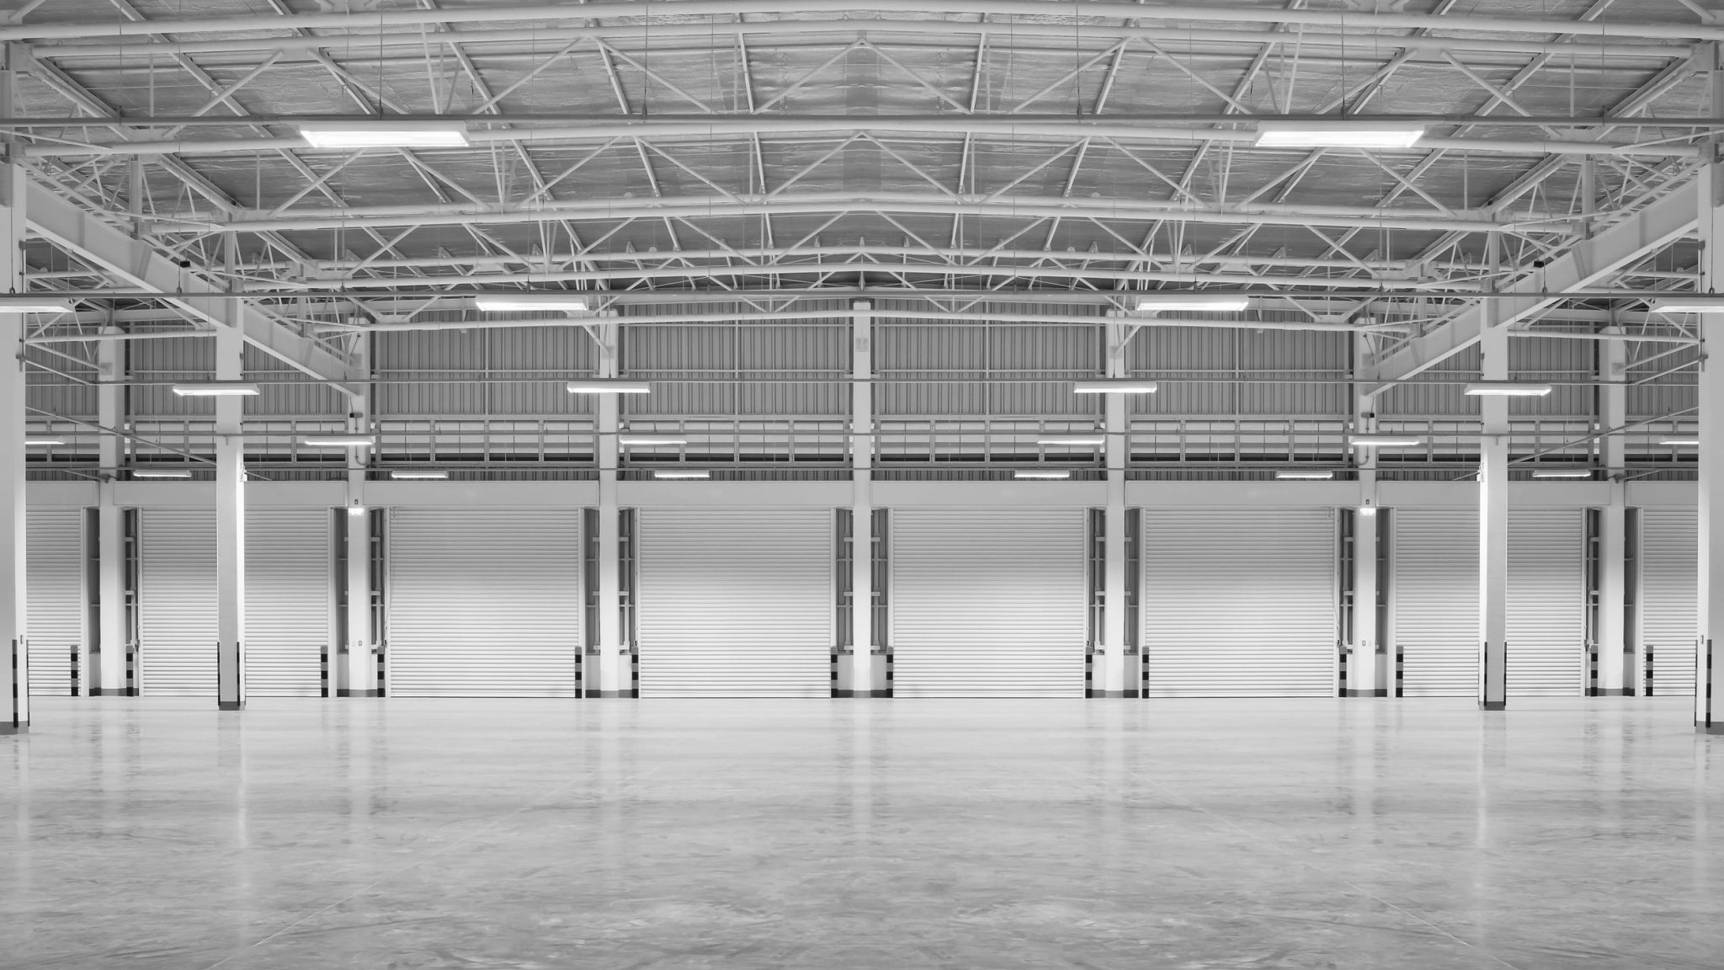

Генподрядная компания
Пальметто
ТГМ Интернешнл
Профессиональные решения
для промышленного строительства

Slide 2
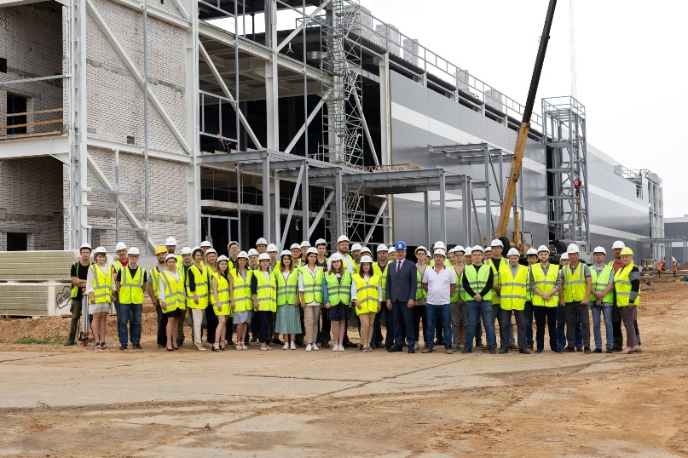
PALMETTOGROUP.RU
О компании
Профиль:
Проектирование и строительство промышленных объектов на всей территории РФ
Цель:
Создавать объекты созидая, не создавая сложностей Заказчику
Наша миссия:
Строить современные надежные здания, создавая комфортные условия труда и ведения бизнеса, способствуя устойчивому развитию компаний и региона.

Slide 3

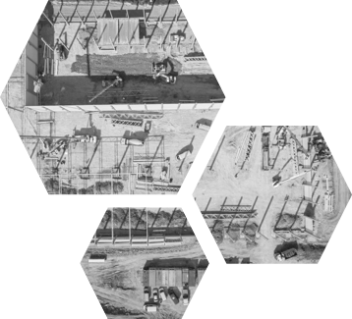



Проектное подразделение
Опыт проектирования более 5 лет
Профессиональная команда, с возможностью привлечения до 300 специалистов
20+ успешно реализованных проектов
Только квалифицированные специалисты
Состоим в СРО с 2020 года
Используем современные технологии
Большой опыт в Bim-проектировании
Полное соответствие СНиП, ГОСТ и стандартам
Обширная база наработок и типовых решений
Проектирование всех стадий и разделов
Сопровождение строительства объектов
Сопровождение в получении РНС и ЗОС
Ввод объектов в эксплуатацию

Slide 4

Проекты,
реализованные
специалистами
группы компаний
"Пальметто"

Slide 5
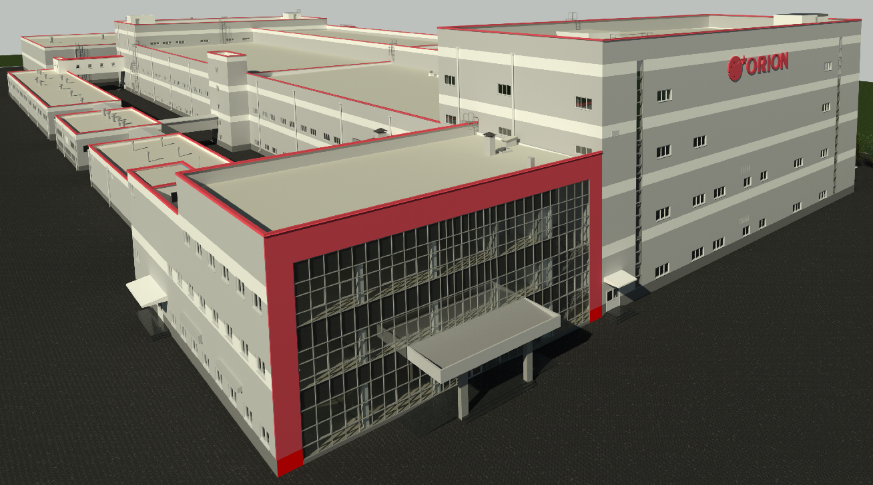
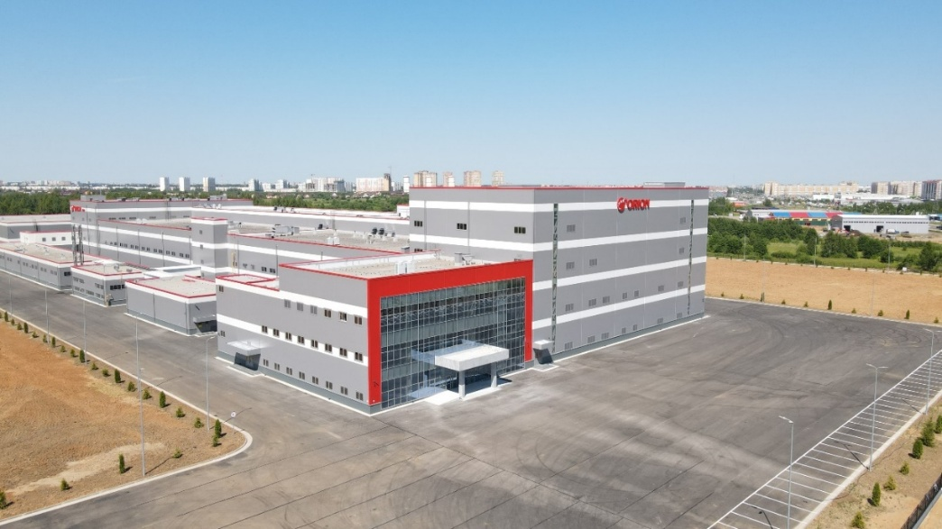
PALMETTOGROUP.RU
Завод по производству продуктов питания
Адрес:
Тверская область, Никулинское с/п,
д. Кривцово
Площадь: 44 000 м2.
Выполненные работы:
Корректировка РД, ПД в рамках проектного сопровождения и авторского надзора, ЗОС, строительство, ввод в эксплуатацию
Bim-модель: Да
Наименование заказчика:
ООО «Орион Интернейшнл Евро»

Slide 6
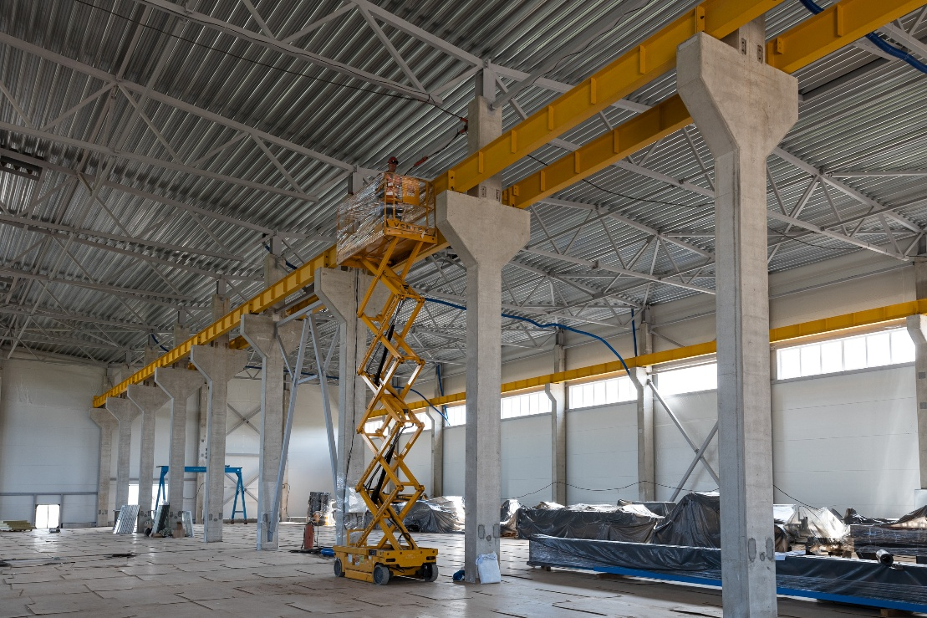
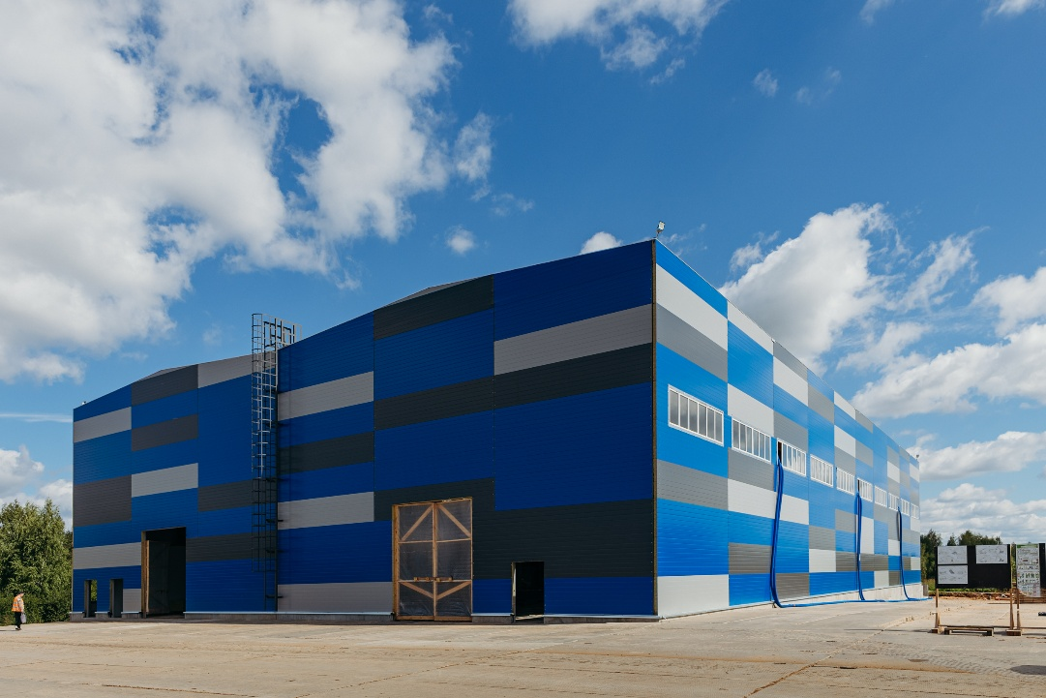
PALMETTOGROUP.RU
Здание металлообрабатывающего производства
Адрес:
Тверская область, Калининский р-н, Бурашевское с/п, в р-не д. Садыково
Площадь: 2 400 м2.
Выполненные работы:
ИИ, ПД, РД, РнС, ЗОС, строительство, ввод в эксплуатацию
Bim-модель: Да
Наименование заказчика:
АО «Эс Ай Ди»

Slide 7
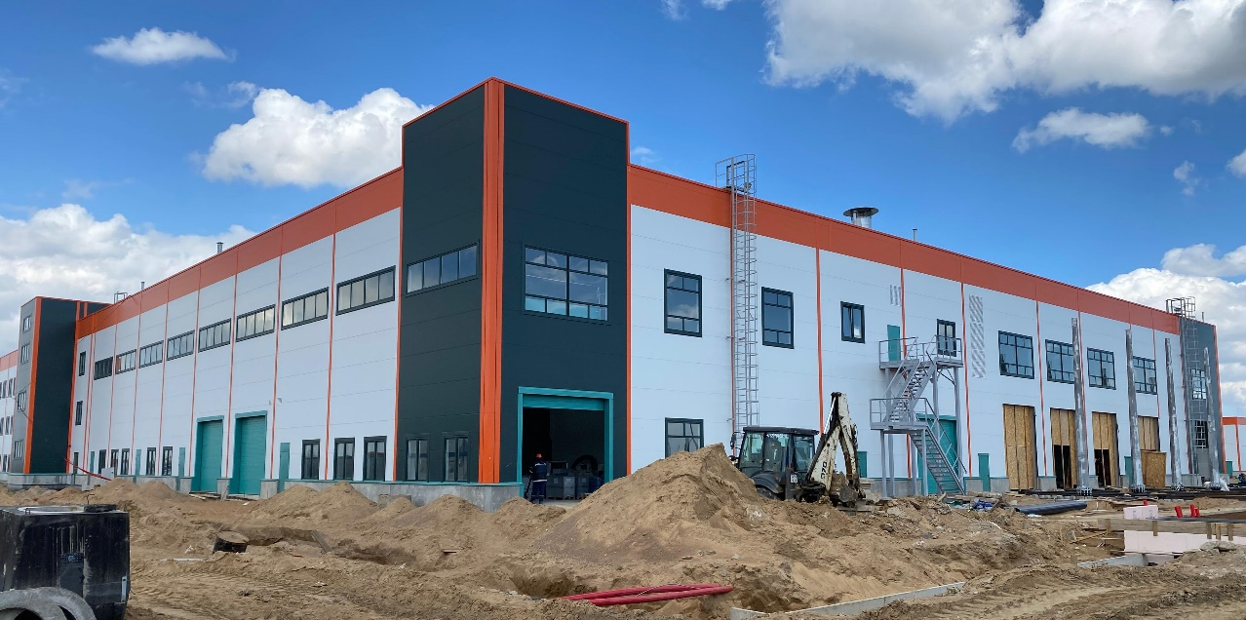
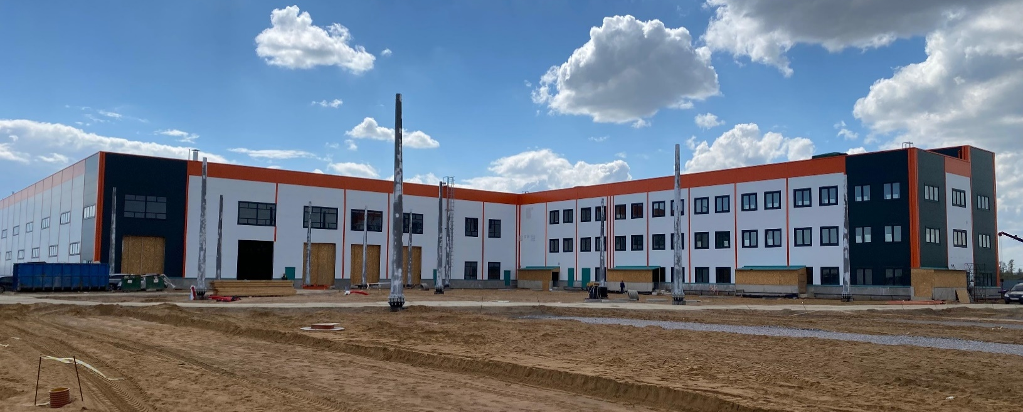
PALMETTOGROUP.RU
Трамвайное Депо
Адрес:
Санкт-Петербург, пос. Шушары
Площадь: 12 572 м2.
Выполняемые работы:
Строительство
Заказчик:
АО «АБЗ-Дорстрой»

Slide 8
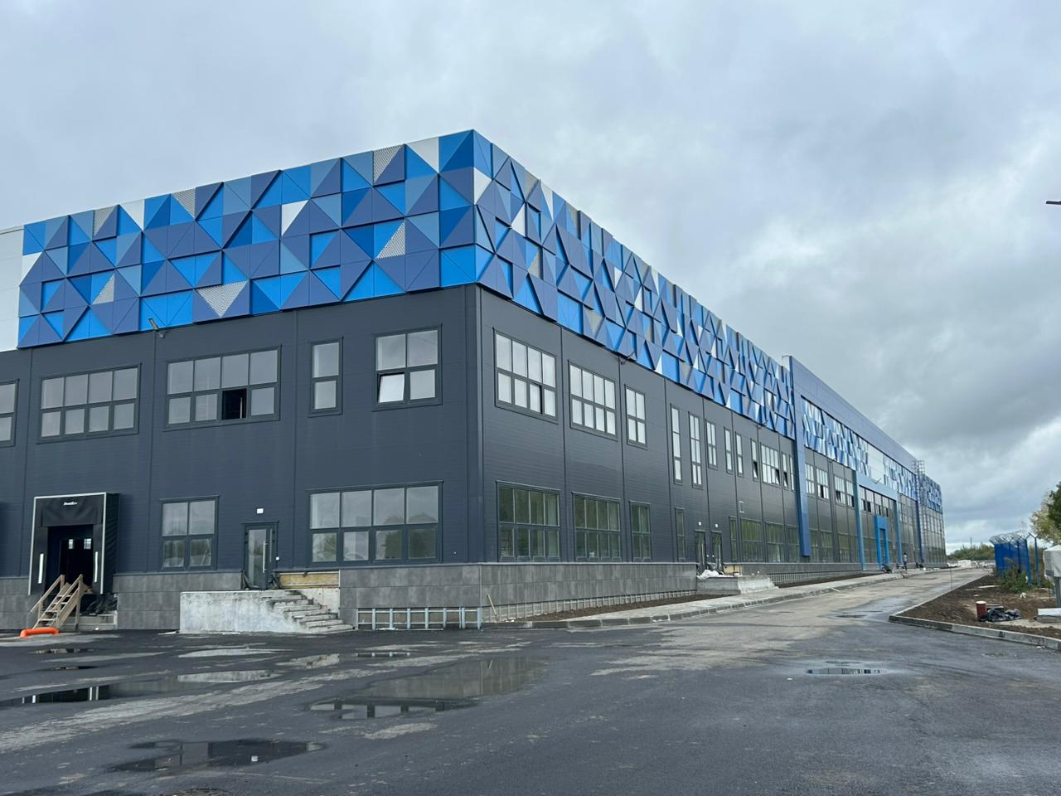
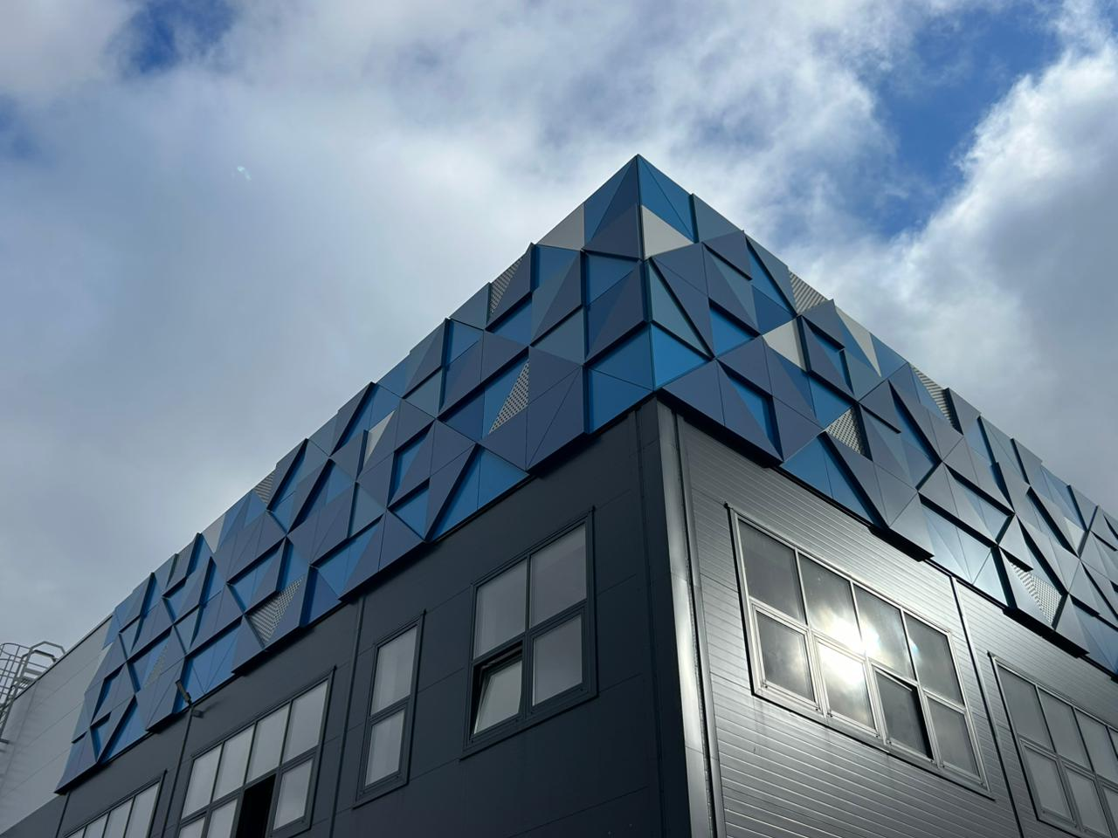
PALMETTOGROUP.RU
Производственно-складской корпус ДКС
Адрес:
Новосибирская обл., с.п . Криводановский сельсовет
Площадь: 22 763 м2.
Выполняемые работы:
Строительство
Заказчик:
ООО «Бизнес-Сервис»

Slide 9
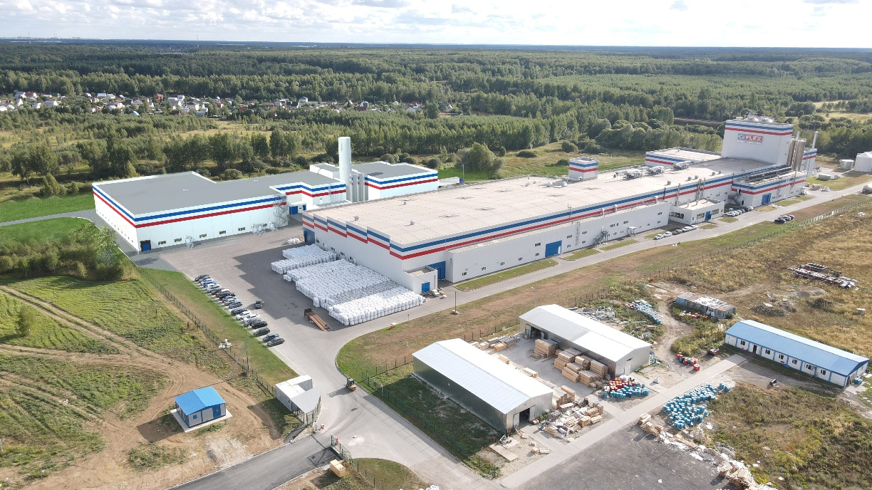
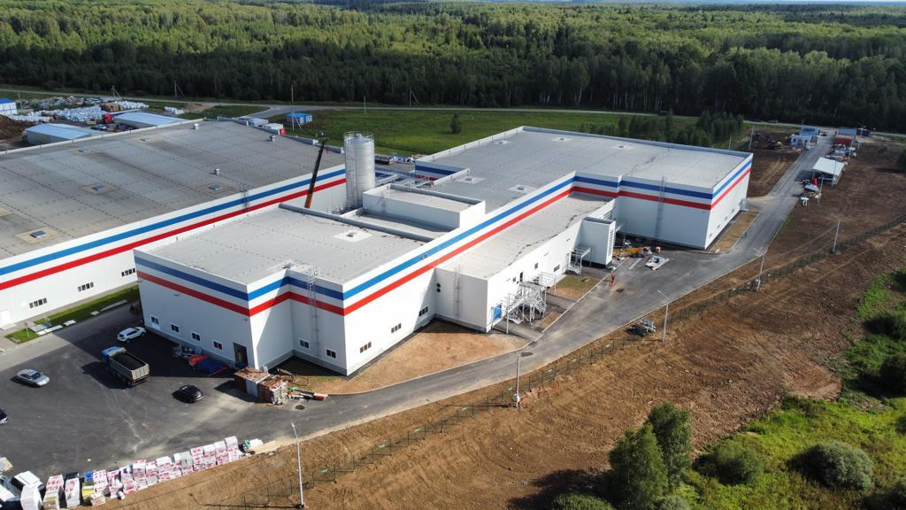
PALMETTOGROUP.RU
Завод по производству пищевой пленки
Адрес:
Московская обл , г.о . Ступино, г.п. Жилево, д. Шматово , АОЗТ Колычево»
Площадь: 6 972 м2.
Выполненные работы:
Разработка ПД, РД, строительство, ввод в эксплуатацию
Bim-модель: Да
Наименование заказчика:
ООО «Флекс Филмс Рус»

Slide 10
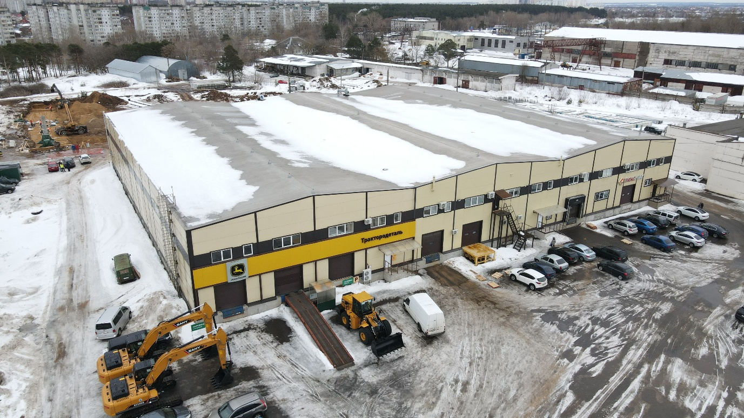
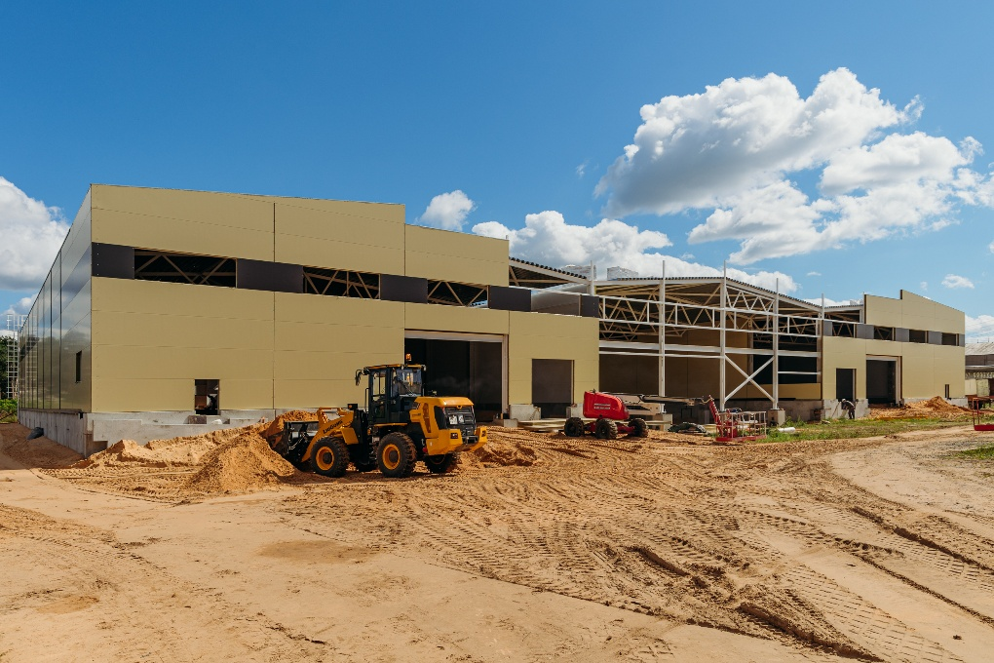
PALMETTOGROUP.RU
Склад непродоволь-
ственных товаров
Адрес:
г. Тверь, пр-кт Николая Корыткова
Площадь: 4 464 м2.
Выполненные работы: ИИ, ПД, РД, РнС, проектное сопровождение, ЗОС, строительство, ввод в эксплуатацию
Bim-модель: Нет
Наименование заказчика:
АО фирма ОРТ «Универсал»

Slide 11
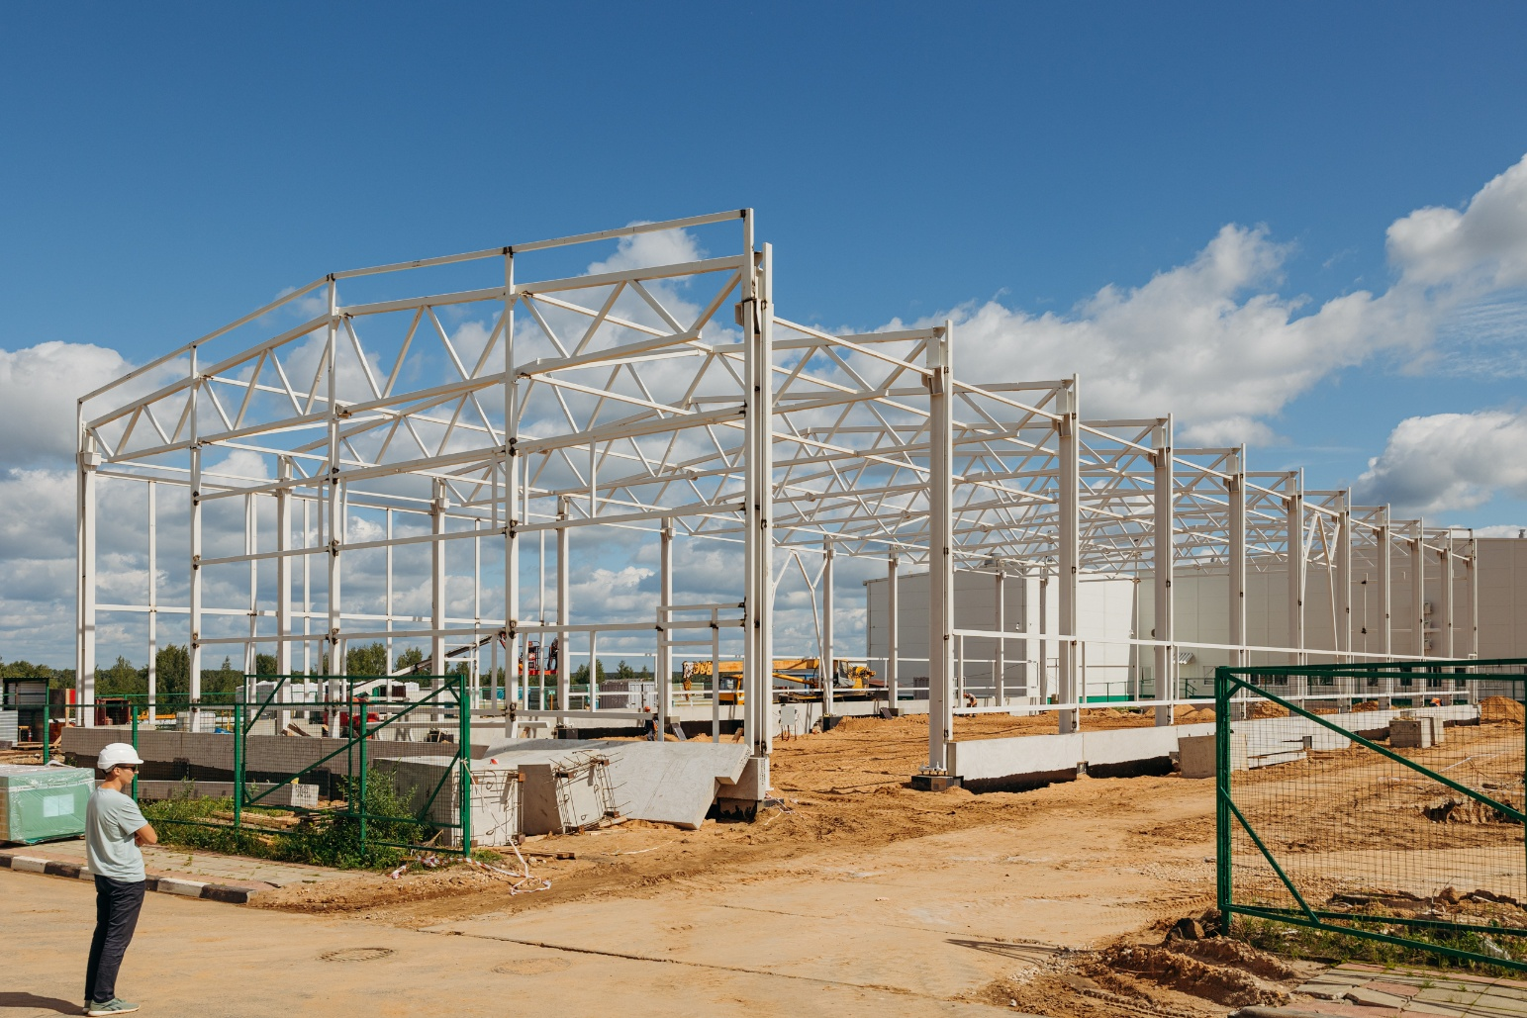
PALMETTOGROUP.RU
Цех для холодной высадки и термической закалки роликов
Адрес:
Тверская область, промзона Боровлево-2, комплекс 1"В
Площадь: 1 839 м2.
Выполненные работы: РД, проектное сопровождение, строительство
Bim-модель: Да
Наименование заказчика:
ООО «ТЕК-КОМ»

Slide 12
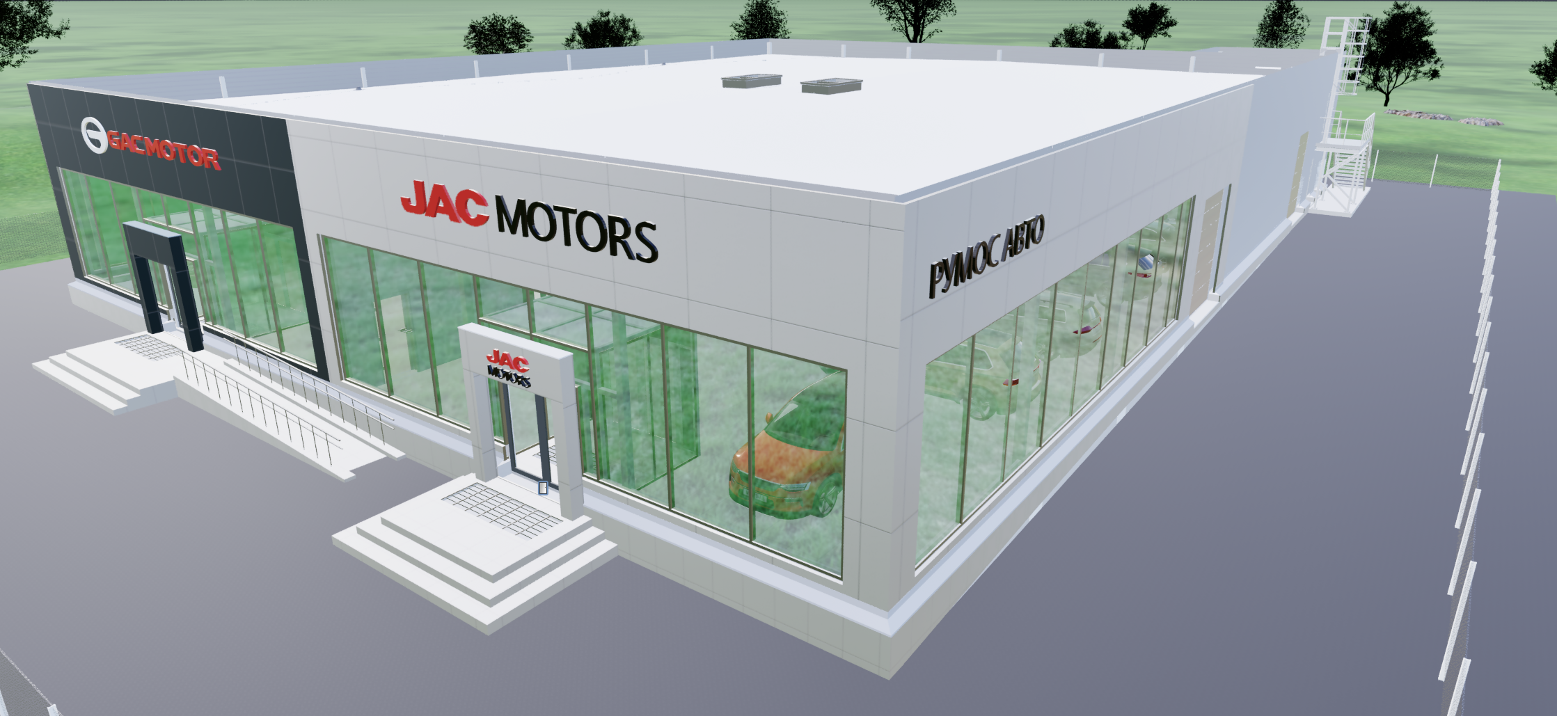
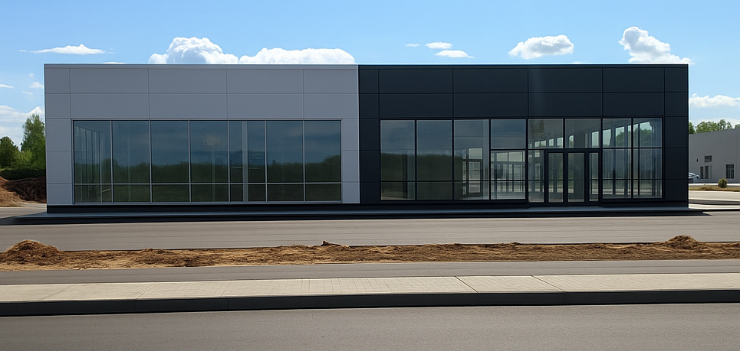
PALMETTOGROUP.RU
Станция технического обслуживания легковых автомобилей №3 (СТО-3)
Адрес:
Тверская область, м. р-н Калининский, с.п. Бурашевское, тер. автодорога Москва-Санкт-Петербург
Площадь: 1 045 м2.
Выполненные работы: ИИ, ПД, РД, РнС, проектное сопровождение, строительство
Bim-модель: Да
Наименование заказчика:
АО «Румос-Авто»

Slide 13
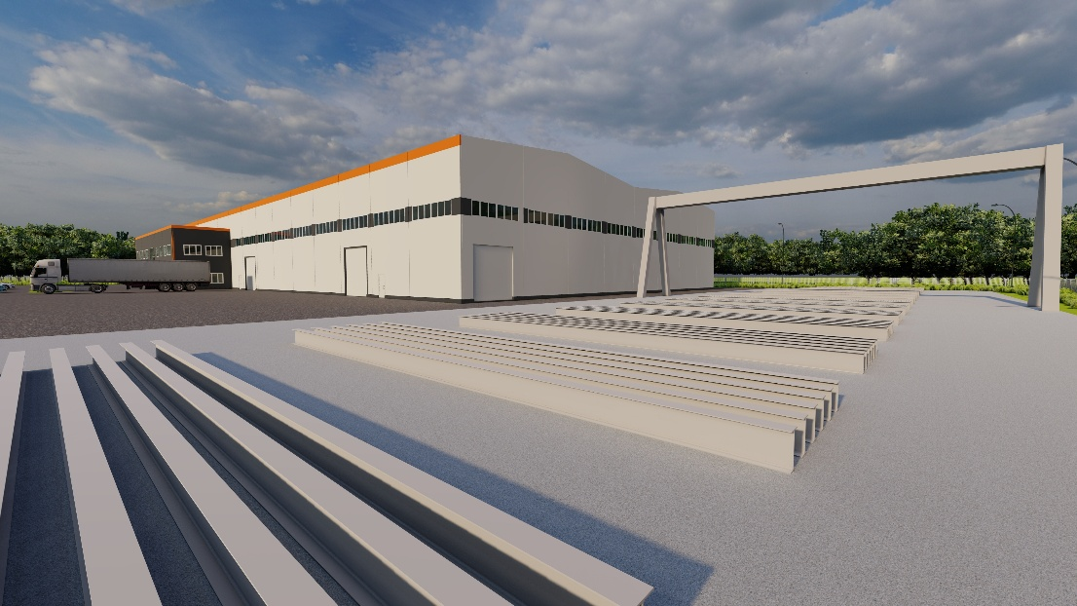
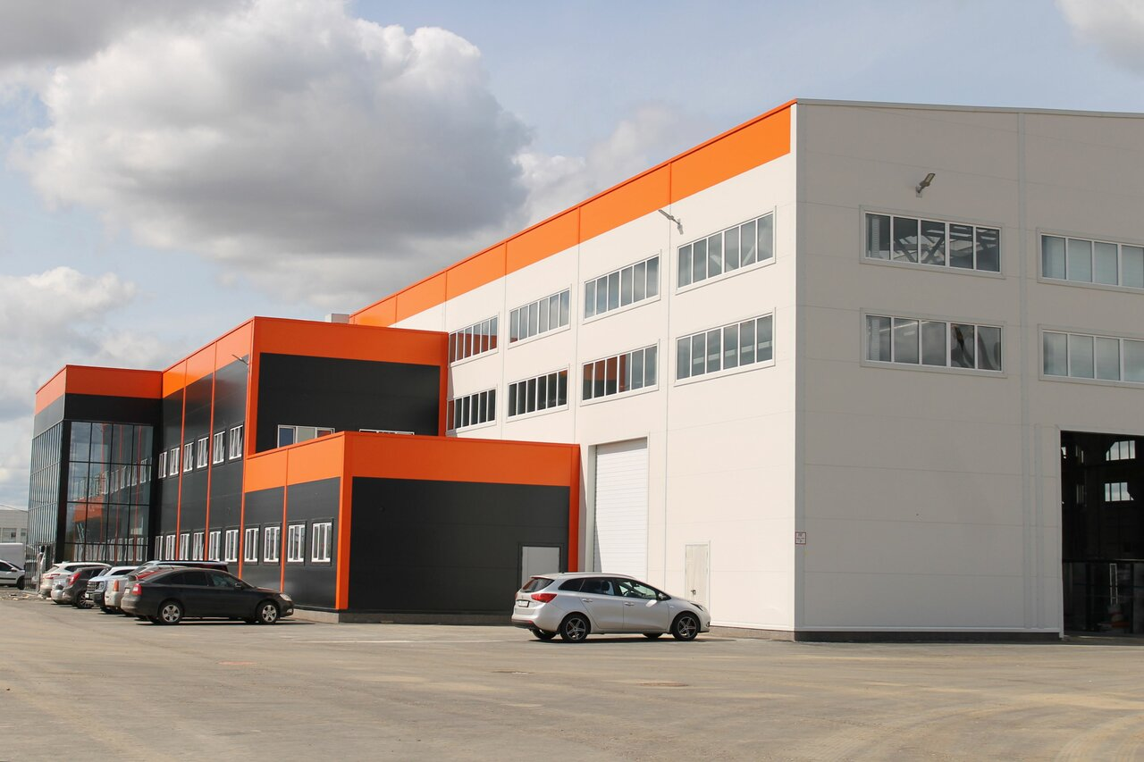
PALMETTOGROUP.RU
Здание по производству металлоконструкций
Адрес:
Тверская область, Калининский район, Бурашевское сельское поселение,
д. Садыково
Площадь: 4 855 м2.
Выполненные работы: ИИ, ПД, РД, РнС, проектное сопровождение, корректировка ПД, ЗОС, строительство, ввод в эксплуатацию
Bim-модель: Да
Наименование заказчика:
ООО «Структура»

Slide 14
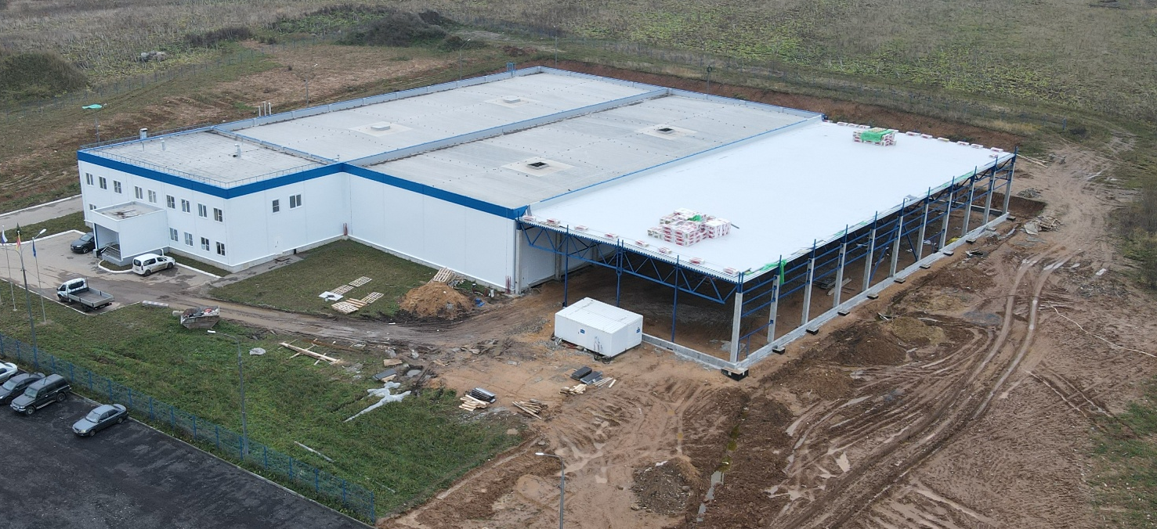
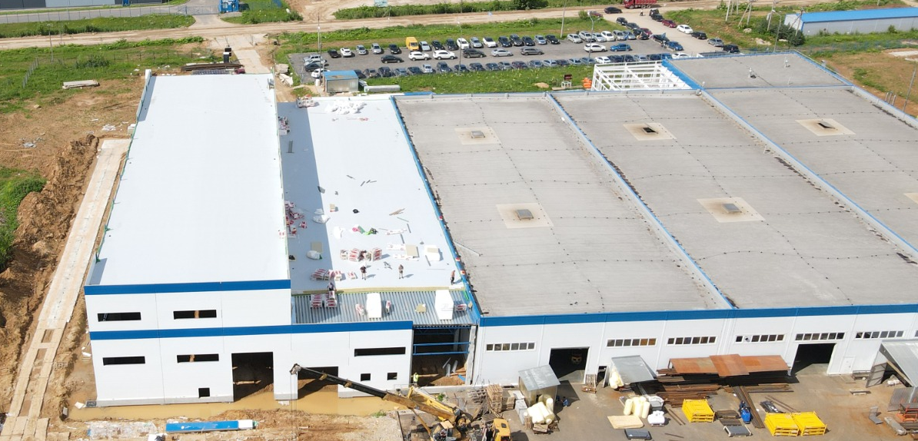
PALMETTOGROUP.RU
Реконструкция производственного корпуса №3
Адрес:
Тверская область, промзона Боровлево-2, строение 4
Площадь: 3 714 м2.
Выполненные работы: ИИ, ПД, РД, проектное сопровождение, строительство
Bim-модель: Да
Наименование заказчика:
ООО «Метавр»

Slide 15
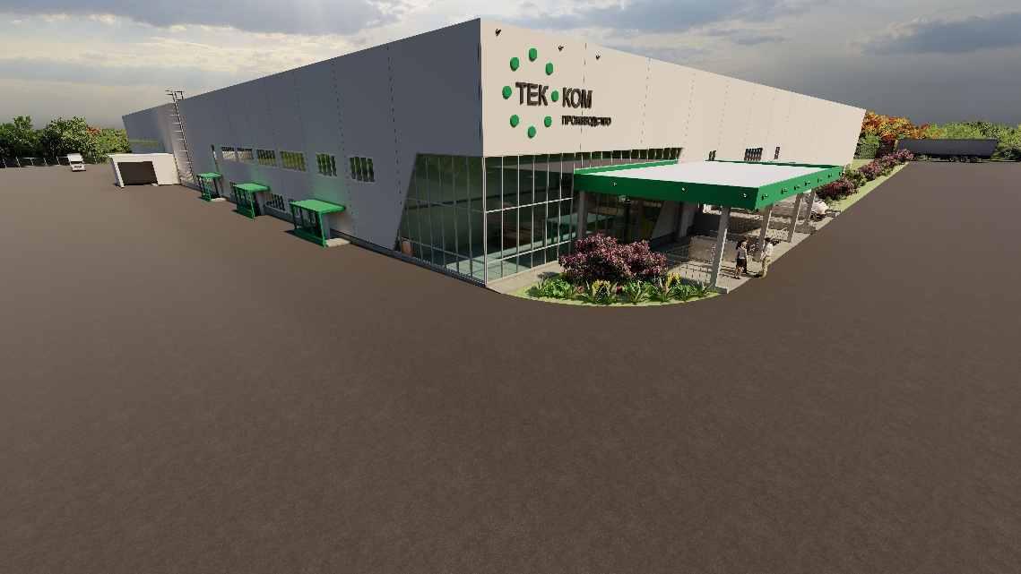
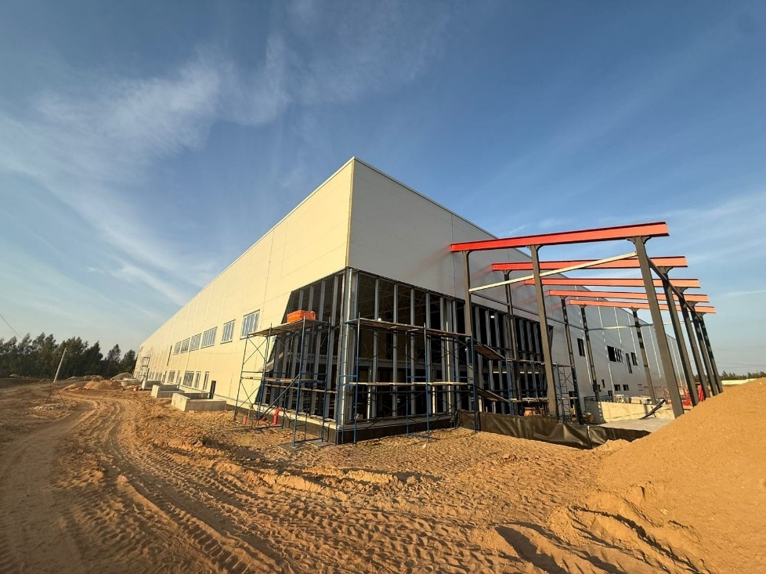
PALMETTOGROUP.RU
Здание производства подшипников TRB/DGBB
Адрес:
Тверская область, Калининский р-н, Бурашевское с/п, промзона Боровлево-2, комплекс 1"В".
Площадь: 14 221 м2.
Выполненные работы: ИИ, ПД, РД, РнС, проектное сопровождение, корректировка ПД, ЗОС, строительсвто, ввод в эксплуатацию
Bim-модель: Да
Наименование заказчика:
ООО "ТЕК-КОМ Производство"

Slide 16
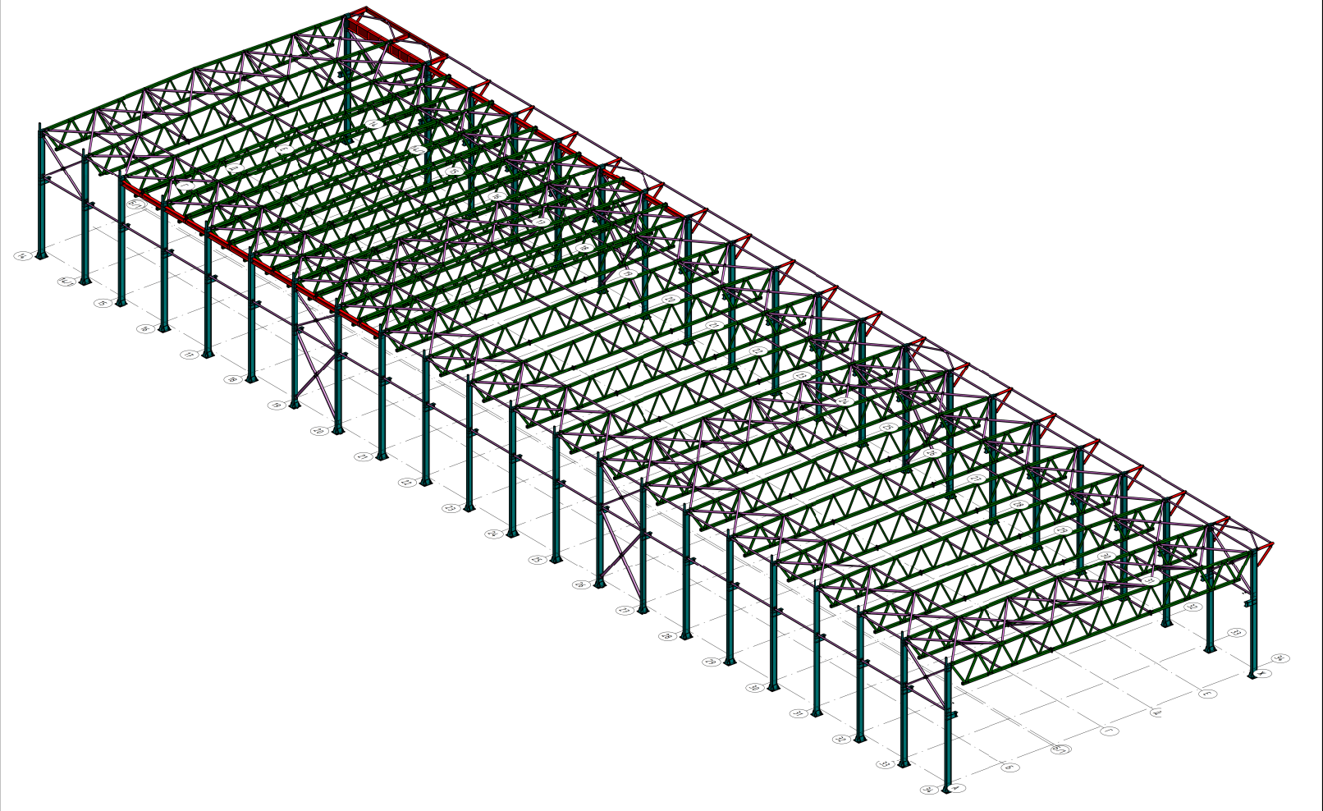
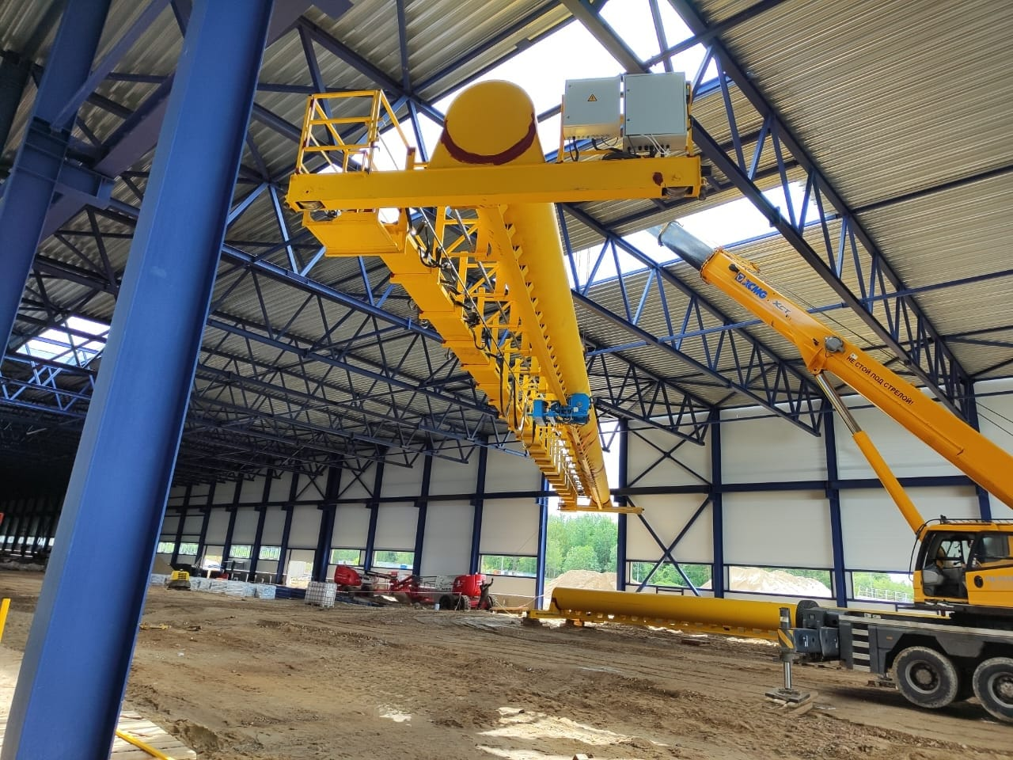
PALMETTOGROUP.RU
Склад готовой продукции
Адрес:
Московская область, Клинский район, с. Спас-Заулок, ул. Сосновый бор, д. 36
Площадь: 10 403 м2.
Выполненные работы: ИИ, ПД, РД, проектное сопровождение, авторский надзор, корректировка ПД, ЗОС, строительство, ввод в эксплуатацию
Bim-модель: Да
Наименование заказчика:
ООО "Клинский стекольный завод

Slide 17
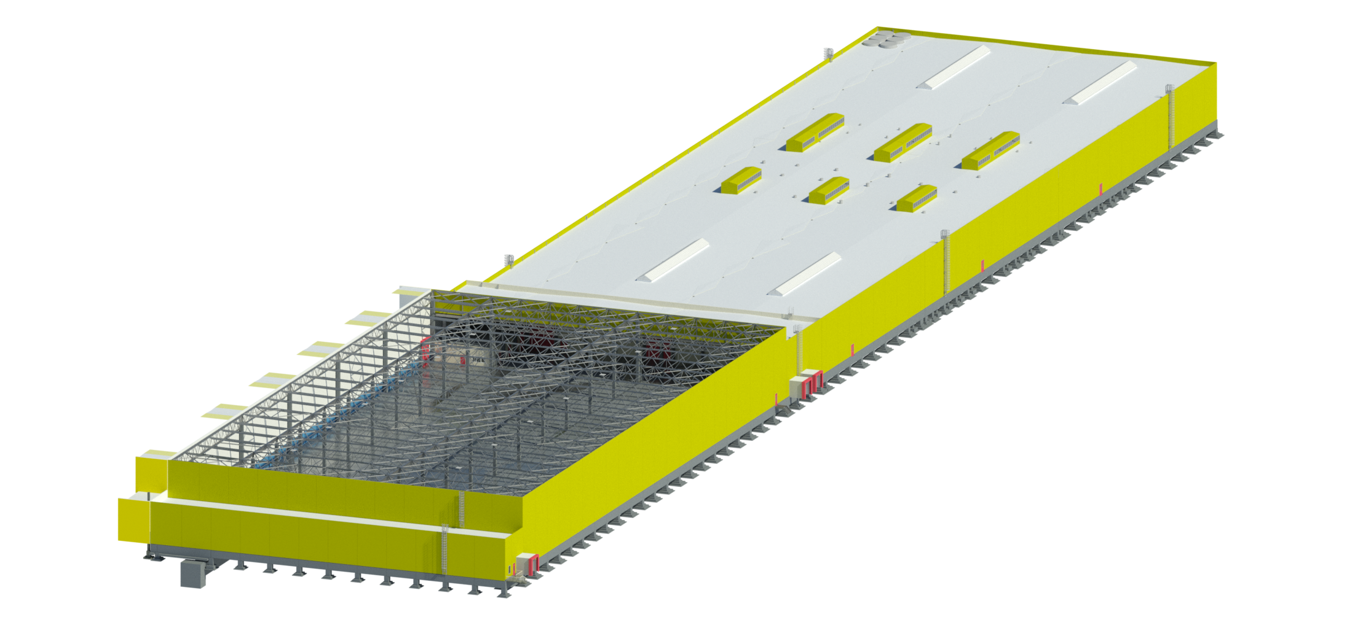
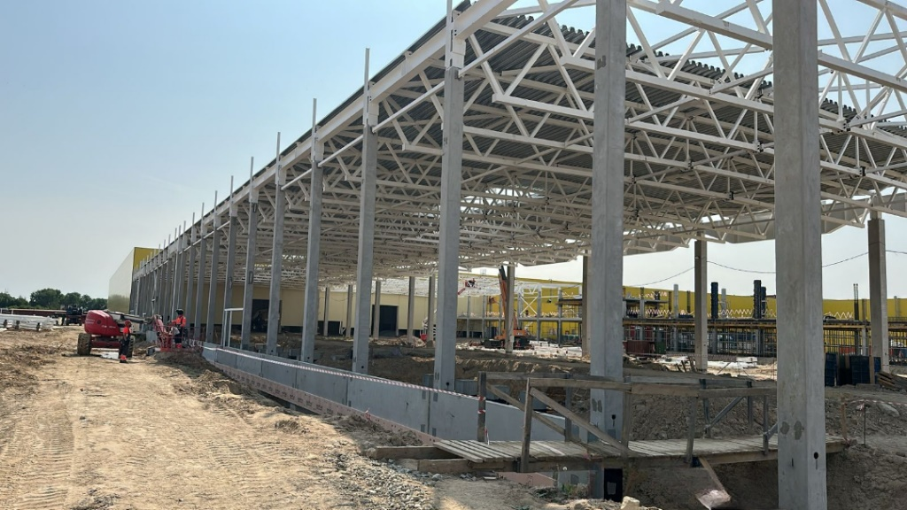
PALMETTOGROUP.RU
Корпус производственно-складского назначения
Адрес:
Московская область, г. Серпухов, д. Ивановское, территория Маревен Фуд Сэнтрал.
Площадь: 30 122 м2.
Выполненные работы:
ПД, РД, проектное сопровождение, строительство, ЗОС
Bim-модель: Да
Наименование заказчика:
ООО "Маревен Фуд Сэнтрал"

Slide 18
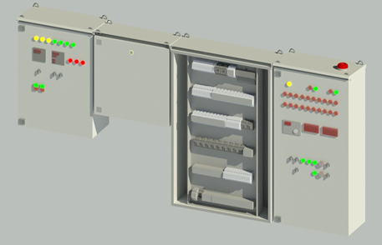
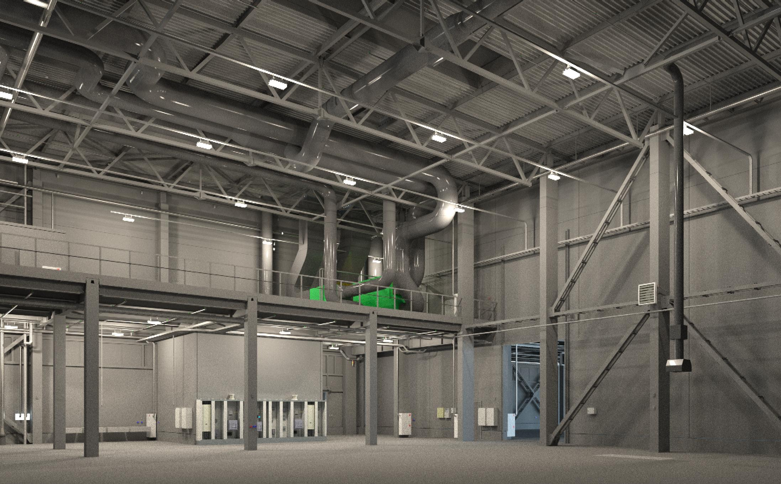
PALMETTOGROUP.RU
Производственно-складской комплекс
LOD 500
Адрес:
Приморский край, Надеждинский р-н,
Вольно-Надеждинское с/п.
Площадь: 12 327 м2.
Выполненные работы:
Эксплуатационная модель, строителсьтво
Bim-модель: Да
Наименование заказчика:
АО «ДКС»

Slide 19
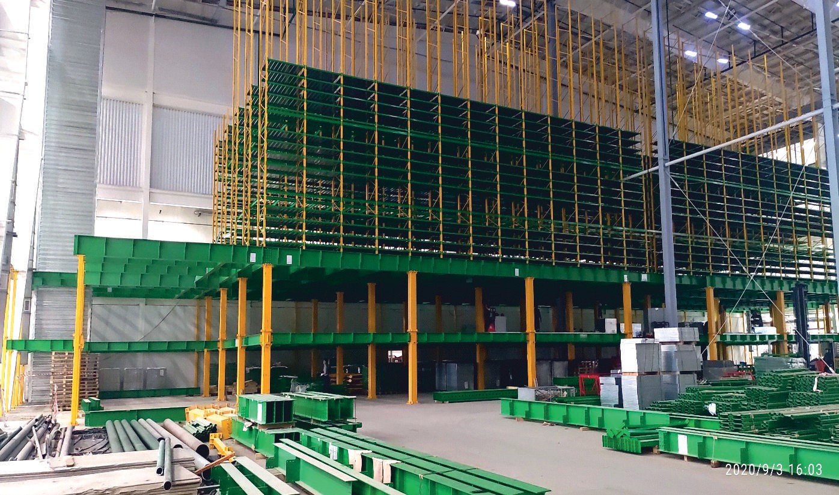
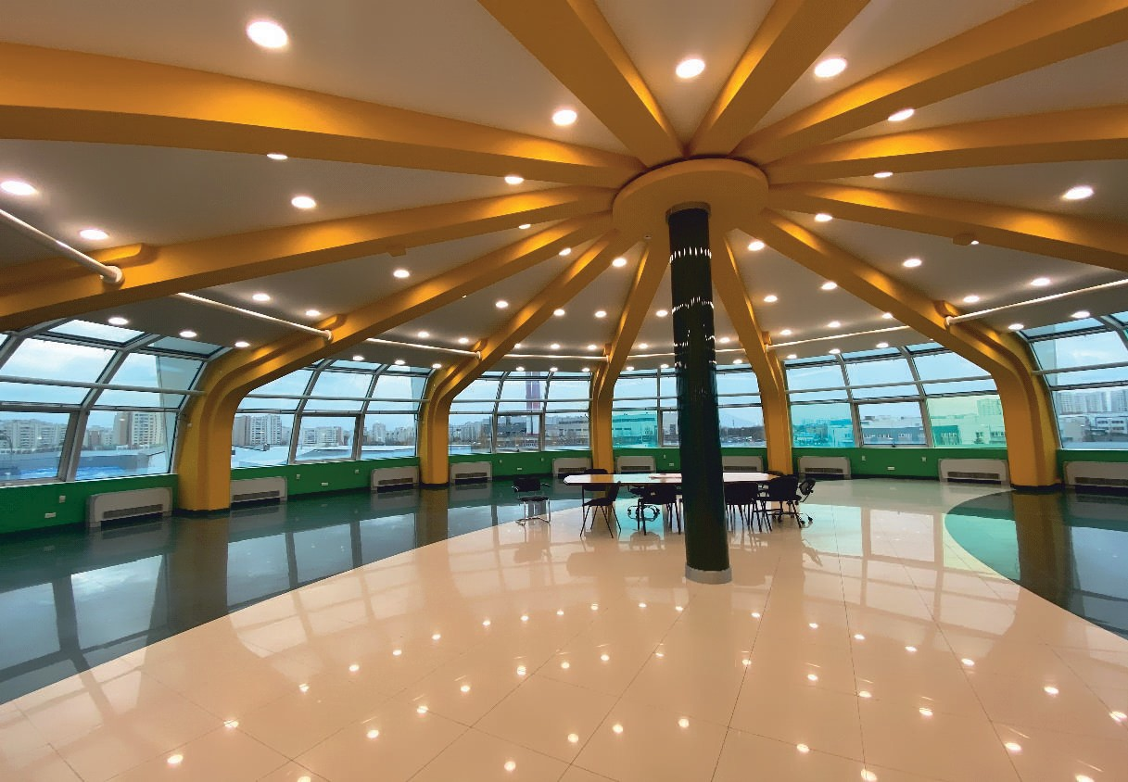
PALMETTOGROUP.RU
Капитальный ремонт
РЦ «Утконос»
Адрес:
Москва, поселение Сосенское, ул. Поляны, вл. 50 стр. 1-4
Площадь: 43 000 м2.
Выполненные работы:
Капитальный ремонт
Bim-модель: Нет
Наименование заказчика:
ООО "Новый Импульс-50"

Slide 20
PALMETTOGROUP.RU
Список реализованных объектов проектного отдела ч. 1
№ п.п. | Наименование объекта | Адрес | Общая площадь объекта, м2 | Заказчик | Состав работ
1 | Завод по производству продуктов питания "ORION" | Тверская область, Калининский район, Никулинское сельское поселение, д. Кривцово | 44000 | ООО «Орион Интернейшнл Евро» | Корректировка РД, ПД в рамках проектного сопровождения и авторского надзора, ЗОС, ввод в эксплуатацию
2 | Галерея предпродажной подготовки овощей | Тверская обл., Кесовогорский р-н, д. Лисково | 1000 | ООО «Дуэт» | ПД, РД, ввод в эксплуатацию
3 | Здание металлообрабатывающего производства со встроенным АБК, расположенное по адресу | Тверская область, Калининский р-н, Бурашевское с/п, в р-не д. Садыково | 1482 | АО «Лихтгиттер Рус» | ИИ, ПД, РД, РнС, ввод в эксплуатацию
4 | Здание металлообрабатывающего производства | Тверская область, Калининский р-н, Бурашевское с/п, в р-не д. Садыково | 2400 | АО «Эс Ай Ди» | ИИ, ПД, РД, РнС, ЗОС, ввод в эксплуатацию
5 | Здание производства светопрозрачных ограждающих конструкций | Тверская обл., Калининский р-н, с/п Никулинское, дер. Лебедево | 8492 | ООО «Фасад Технолоджис» | РД
6 | Производственное здание | Московская обл., г.о. Ступино, г.п. Жилево, д. Шматово, "АОЗТ Колычево" | 6972 | ООО «Флекс Филмс Рус» | РД, проектное сопровождение
7 | Склад непродовольственных товаров на территории АО фирма ОРТ Универсал | г. Тверь, пр-кт Николая Корыткова. Строение №4 | 1484 | АО фирма ОРТ «Универсал» | ИИ, ПД, РД, РнС, проектное сопровождение
8 | Склад непродовольственных товаров на территории АО фирма ОРТ Универсал | г. Тверь, пр-кт Николая Корыткова. Строение №5 | 1482 | АО фирма ОРТ «Универсал» | ИИ, ПД, РД, РнС, проектное сопровождение
9 | Реконструкция под склад непродовольственных товаров на территории АО фирма ОРТ Универсал | г. Тверь, пр-кт Николая Корыткова | 4464 | АО фирма ОРТ «Универсал» | ИИ, ПД, РД, РнС, проектное сопровождение, ЗОС, ввод в эксплуатацию
10 | Цех для холодной высадки и термической закалки роликов | Тверская область, Калининский р-н, Бурашевское с/п, промзона Боровлево-2, комплекс 1"В" | 1839 | ООО «ТЕК-КОМ» | РД, проектное сопровождение
11 | Производственный цех | Тверская область, Калининский р-н, Бурашевское с/п, промзона Боровлево-2, комплекс 1"В" | 1485 | ООО «ТЕК-КОМ» | ИИ, ПД, РД, РнС, проектное сопровождение
12 | Здание по производству металлоконструкций | Тверская область, Калининский район, Бурашевское сельское поселение, д. Садыково | 4855 | ООО «Структура» | ИИ, ПД, РД, РнС, проектное сопровождение, корректировка ПД, ЗОС, ввод в эксплуатацию
13 | Станция технического обслуживания легковых автомобилей №3 (СТО-3) | Тверская область, м. р-н Калининский, с.п. Бурашевское, тер. автодорога Москва-Санкт-Петербург, ул. 165 километр, территория АО "Румос Авто" | 1045 | АО «Румос-Авто» | ИИ, ПД, РД, РнС, проектное сопровождение
14 | Реконструкция производственного корпуса №3 ООО "МЕТАВР" | Тверская область, Калининский м. р-н, с.п. Бурашевское, промышленная зона Боровлево-2, зд. 2Б, стр. 4. | 3712 | ООО «Метавр» | ИИ, ПД, РД, проектное сопровождение
15 | Реконструкция административно-бытового корпуса ООО «МЕТАВР» | Тверская область, Калининский м. р-н, с.п. Бурашевское, промышленная зона Боровлево-2, зд. 2Б. | 1158 | ООО «Метавр» | ИИ, ПД, РД, проектное сопровождение

Slide 21
PALMETTOGROUP.RU
Список реализованных объектов проектного отдела ч. 2
№ п.п. | Наименование объекта | Адрес | Общая площадь объекта, м2 | Заказчик | Состав работ
16 | Здание производства подшипников TRB\DGBB | Тверская область, Калининский м. р-н, с.п. Бурашевское, в р-не д. Садыково | 14200 | ООО «ТЕК-КОМ» | ИИ, ПД, РД, РнС, проектное сопровождение, корректировка ПД, ЗОС, ввод в эксплуатацию
17 | Склад №11 | г. Тверь, пр-кт Николая Корыткова | 1480 | АО фирма ОРТ «Универсал» | ИИ, ПД, РД, проектное сопровождение
18 | Производственный комплекс (2 этапа строительства) | Тверская область, м.р-н Калининский, с.п. Бурашевское, д. Садыково | 5400 | АО «Эс Ай Ди» | ИИ, ПД, РД, РнС, проектное сопровождение, корректировка ПД, ЗОС, ввод в эксплуатацию
19 | Склад на территории ООО «Си-Продукт» | Тверская область, г. Торжок, Калининское шоссе, д 41д | 1486 | ООО «Си-Продукт» | ПД, РД
20 | Комплекс по переработке овощей. Реконструкция склада второй очереди | Московская обл., г. Серпухов д. Ивановское, тер. Маревен Фуд Сэнтрал | 29052 | ООО «Маревен Фуд Сэнтрал» | Корректировка РД в рамках проектного сопровождения и авторского надзора
21 | Производственно-складское здание | Тверская область, Калининский р-н, Бурашевское с/п, в районе д. Садыково | 1485 | ООО «Структура» | ПД, РД, РнС, проектное сопровождение, ввод в эксплуатацию
22 | Производственное здание | Тверская обл., г. Кувшиново, ул. Октябрьская, стр. 5, корп. 1 | 1155 | ООО «СФТ Пакеджинг» | Корректировка ПД, РнС
23 | Реконструкция склада готовой продукции | Московская область, г. Клин, с. Спас-Заулок, Сосновый бор, 36 | 10403 | ООО «Клинский стекольный завод» | ИИ, ПД, РД, проектное сопровождение, авторский надзор, корректировка ПД, ЗОС, ввод в эксплуатацию
24 | Корпус производственно-складского назначения. Реконструкция склада второй очереди | Московская обл., г. Серпухов д. Ивановское, тер. Маревен Фуд Сэнтрал | 30122 | ООО «Маревен Фуд Сэнтрал» | ПД, РД, проектное сопровождение, ЗОС
25 | Производственно-складское здание | Тверская область, Калининский р-н, Бурашевское с/п, в р-не д. Садыково | 1480 | АО «Лихтгиттер Рус» | ИИ, ПД, РД, проектное сопровождение, ввод в эксплуатацию
26 | Склад со встроенным АБК | Тверская область, городской округ город Тверь, город Тверь, проспект Октябрьский | 955 | ООО «Электрогарант» | ПД, РД

Slide 22
Мощности
группы компаний
«Пальметто»

Slide 23

PALMETTOGROUP.RU
Рост компании
331 000 М2
общая площадь
строительства
Выручка «ООО Пальметто ТГМ Интернешнл» в млн. руб.
145
602
8 лет на рынке

Slide 24
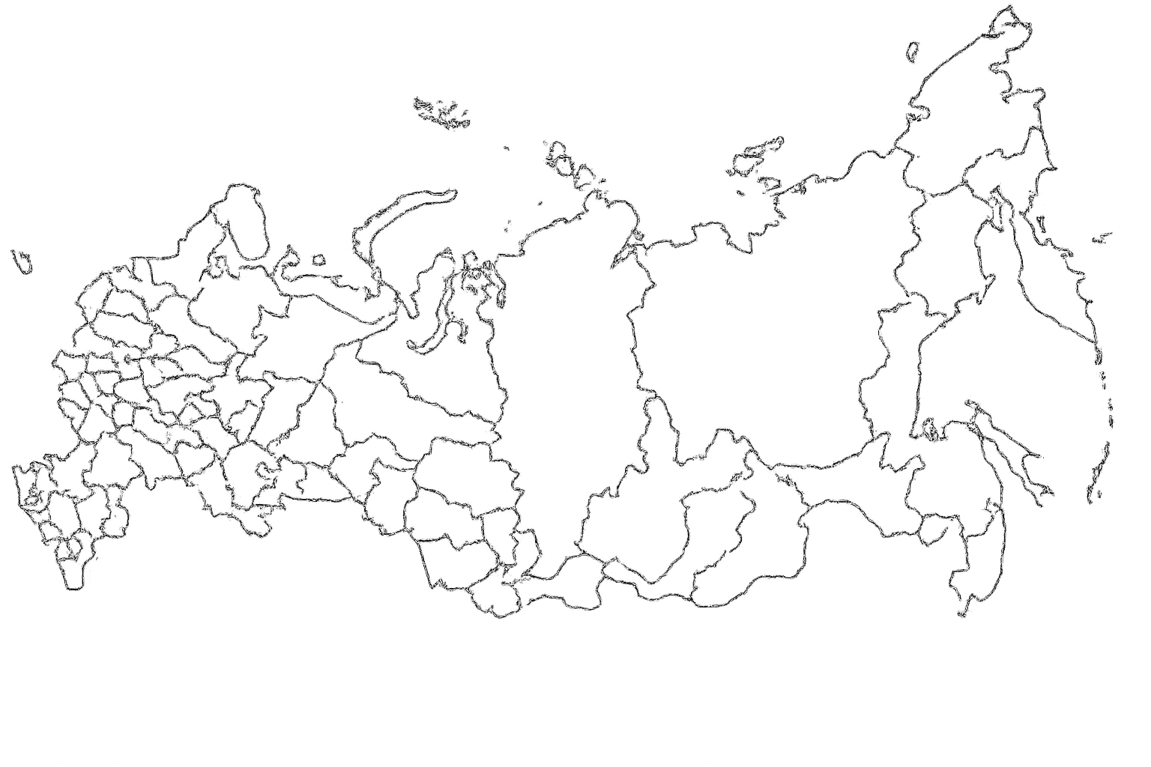

PALMETTOGROUP.RU
Карта объектов
10 регионов строительства
Санкт-Петербург
Смоленск
Новгород
Тверь
Москва
Рязань
Липецк
Новосибирск
Адлер
Владивосток

Slide 25

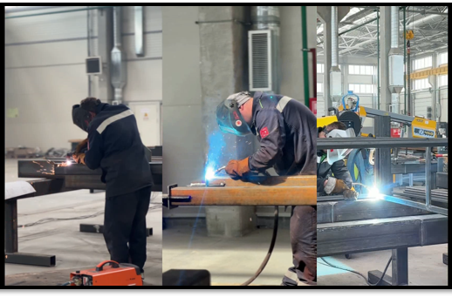
PALMETTOGROUP.RU
Завод по производству металлоконструкций
ТЗМК «СТРУКТУРА» — завод металлоконструкций с полным циклом работ: проектирование КМД, изготовление, покраска, доставка и монтаж.
Производит М/К для промышленных зданий, складов, цехов и других объектов по всей России.
Производственные возможности:
Современное оборудование: ЧПУ-плазменная резка, гильотины, вальцы, токарные и фрезерные станки, профессиональное сварочное и окрасочное оборудование.
Опыт реализованных объектов:
Выполнены объекты: цеха и склады, магазины, производственные корпуса, овощехранилища, элементы асфальтовых заводов и мобильные ЦОД. ​
Масштаб проектов: единичные объекты до сотен тонн металлоконструкций (например, цехи и производственные здания до 1100 т).

Slide 26
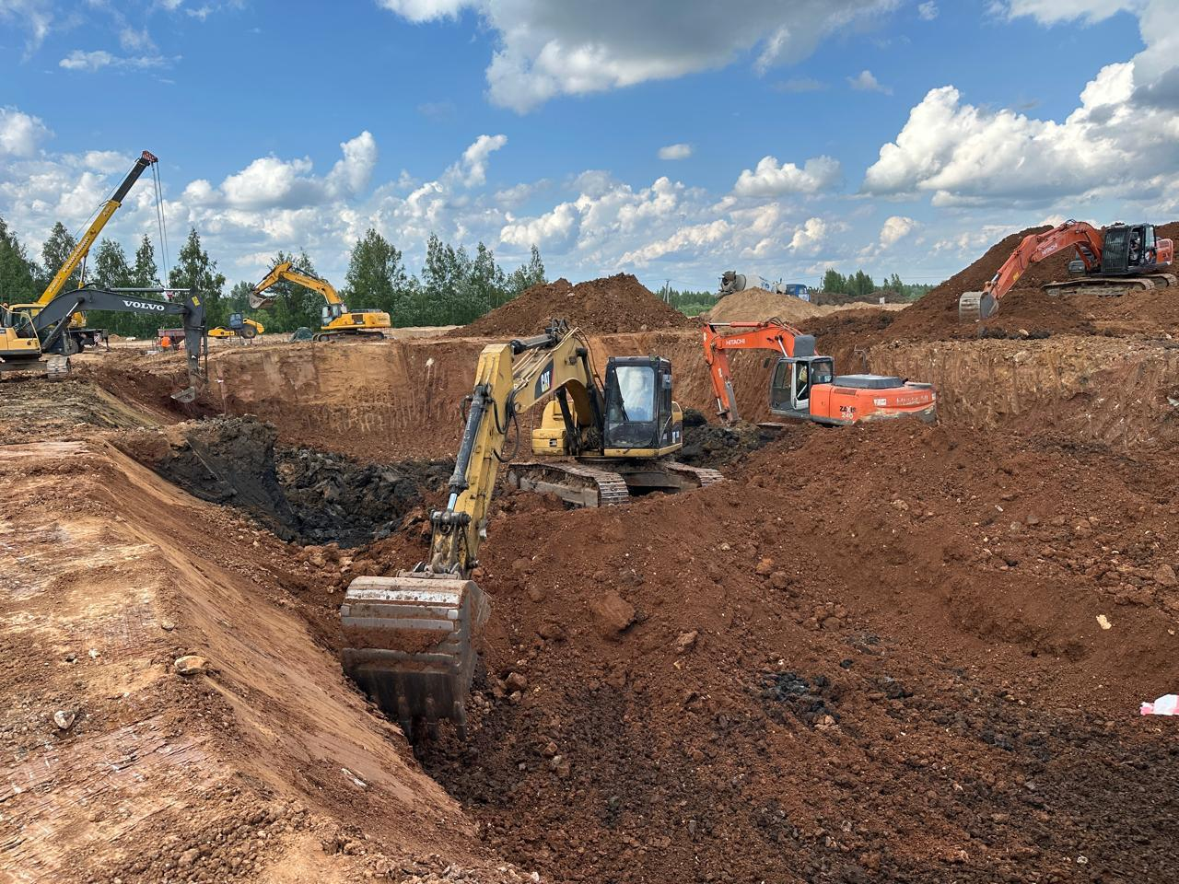
PALMETTOGROUP.RU
Строительная техника
Собственный парк строительной техники более 50 единиц оборудования.
А также штат квалифицированных специалистов по ее управлению.
У нас есть техника для выполнения любых задач:
Краны: Tadano (х2), Liebherr (x1), SANY (х2) — монтаж тяжелых М/К, высокая скорость погрузо-разгрузочных работ.
Экскаваторы: Volvo (x4), HITACHI (x2), LiuGong (x3) — выполнение земляных работ большого объема.
Погрузчики и катки: JCB (x2), CAT (1), LiuGong (x5) — перемещение земляных масс, строительных материалов, трамбовка.
Тягачи с полуприцепами: Scania (х3) — доставка строительных материалов на объект

Slide 27
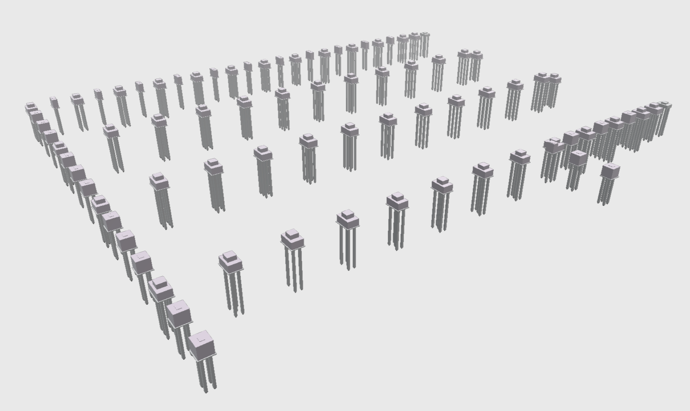

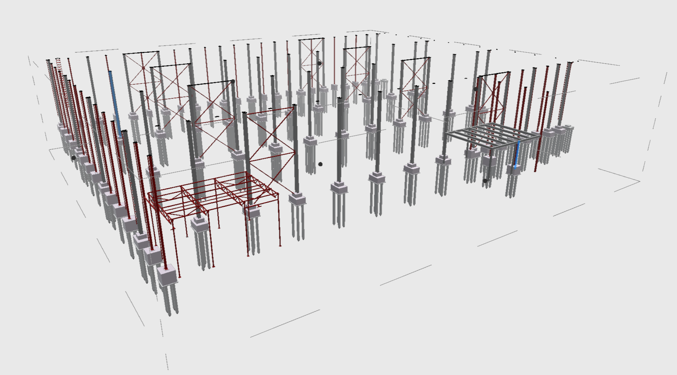

PALMETTOGROUP.RU
BIM модель всех этапов строительства
Преимущества:
Визуальное отображение всех этапов строительства в 3D модели
Актуализация модели по фактическим данным со стройки
Визуальное сравнение «факта» с ГПР
Онлайн доступ к 3D моделям в любое время с любых устройств
Ссылка
Ссылка

Slide 28

PALMETTOGROUP.RU
PALMETTOGROUP.RU
Автоматизированная исполнительная документация
Собственная разработка по автоматизации исполнительной документации "АИД"
Систематизация и автоматизация учета документации по контролю качества работ и материалов
Работа команды проекта в одной информационной системе с распределением ролей и задач
Комплект ИД в электронном и бумажном форматах.
Вся необходимая информация хранится в одном информационном пространстве.

Slide 29
PALMETTOGROUP.RU
Список реализованных объектов группы компаний «Пальметто» ч. 1
№ п.п. | Наименование объекта | Адрес | Общая площадь объекта, м2 | Заказчик | Состав работ
1 | Производственно-складской комплекс для производства активной фармацевтической субстанции «Интерферон | Московская область, г. Лобня, Краснополянское шоссе, д.10 | 6 002 м2 | ООО "Ферон" | Строительство
2 | Склад готовой продукции | Московская область, Клинский район, с. Спас-Заулок, ул. Сосновый бор, д. 36» | 10 400 м2 | ООО "Клинский стекольный завод" | ПД, РД, ввод в эксплуатацию
3 | "Комплекс по переработке овощей" | 142214, Московская область, г. Серпухов, д. Ивановское, территория Маревен Фуд Сэнтрал | 28 000 м2 | ООО "Маревен Фуд Сэнтрал" | ИИ, ПД, РД, РнС, ввод в эксплуатацию
4 | "Здание производства подшипников TRB/DGBB" | Тверская область, Калининский р-н, Бурашевское с/п, промзона Боровлево-2, комплекс 1"В" | 15 000 м2 | ООО "ТЕК-КОМ Производство" | ИИ, ПД, РД, РнС, ЗОС, ввод в эксплуатацию
5 | «Комплекс по переработке овощей. Реконструкция склада второй очереди. Этап 1» | 142214, Московская область, г. Серпухов, д. Ивановское, территория Маревен Фуд Сэнтрал |  | ООО "Маревен Фуд Сэнтрал" | РД
6 | Производственный комплекс по производству различных красок, покрытий и клеев» | Московская обл, г.о. Ступино, г.п. Жилево, д. Шматово, АОЗТ «Колычево» | 12 937 м2 | ООО «Флекс Филмс Рус» | РД, проектное сопровождение
7 | Трамвайная сеть по маршруту: «Станция метро «Купчино» – пос. Шушары – Славянка» на территории Санкт-Петербурга». | пос. Шушары – Славянка» на территории Санкт-Петербурга | 12 572 м2 | АО "АБЗ-Дорстрой" | ИИ, ПД, РД, РнС, проектное сопровождение
8 | Цех для холодной высадки и термической закалки роликов | Тверская область, Калининский р-н, Бурашевское с/п, промзона Боровлево-2, комплекс 1"В" | 1 560 м2 | ООО "ТЕК-КОМ Производство" | ИИ, ПД, РД, РнС, проектное сопровождение
9 | Производственный цех | Тверская область, Калининский р-н, Бурашевское с/п, промзона Боровлево-2, комплекс 1"В" | 1 440 м2 | ООО "ТЕК-КОМ Производство" | ИИ, ПД, РД, РнС, проектное сопровождение, ЗОС, ввод в эксплуатацию
10 | «Станция технического обслуживания легковых автомобилей №3» (СТО-3) | Тверская область, м. р-н Калининский, с.о. Бурашевское, тер. автодорога Москва-Санкт-Петербург, ул 165-й километр, территория АО «РУМОС-Авто» на земельном участке с кадастровым номером 69:10:0000025:7607 | 1 000 м2 | АО "Румос-Авто" | РД, проектное сопровождение
11 | Производственное здание с санитарно – бытовыми помещениями и вспомогательной инфраструктурой | Московская обл, г.о. Ступино, г.п. Жилево, д. Шматово, АОЗТ «Колычево» | 8 200 м2 | ООО «Флекс Филмс Рус» | ИИ, ПД, РД, РнС, проектное сопровождение
12 | Фармацевтический завод по производству готовых лекарственных средств со складом готовой продукции | Московская обл., р-он Ногинский, муниципальное образование «Городской округ Черноголовка» г. Черноголовка, ул. Техническая, участок 4а | 12 180 м2 | АО «Фаворит Трейд» | ИИ, ПД, РД, РнС, проектное сопровождение, корректировка ПД, ЗОС, ввод в эксплуатацию
13 | Работы по разработке и согласованию Документации и Строительно-монтажные работы по ремонту помещений с дооборудованием технологическим оборудованием | Московская область, Богородский городской округ, п. Затишье, территория Технопарк Успенский, д. 18, стр. 1 |  | АО «АРВИАЙ» | ИИ, ПД, РД, РнС, проектное сопровождение
14 | Фармацевтический завод по производству готовых лекарственных форм | Рязанская область, Скопинский район, тер. Промышленная зона №1 | 40 627 м2 | ООО «Скопинфарм» | ИИ, ПД, РД, проектное сопровождение
15 | Пристройка к производственному корпусу завода СКФ | Тверская обл, Кал11юшсю1й р­ н, Бурашевское поселение, промзона Боровлево-2, комплекс 1 "В"» | 780 м2 | ООО «СКФ» | ИИ, ПД, РД, проектное сопровождение

Slide 30
PALMETTOGROUP.RU
Список реализованных объектов группы компаний «Пальметто» ч. 2
№ п.п. | Наименование объекта | Адрес | Общая площадь объекта, м2 | Заказчик | Состав работ
16 | Помещение для хранения алкогольной и спиртосодержащей продукции | Московская область, городской округ Солнечногорск, с/п Пешковское, 11с | 780 м2 | ООО «СКФ» | Строительство
17 | Строительство овощехранилище каркасного типа на 4000 тонн | Тверская обл., Кесовогорский район, д. Лисково, участок с кадастровым № 69:13:0160701:652» | 1 500 м2 | ООО "Новый Импульс-50" | ПД, РД, ввод в эксплуатацию
18 | Многофункциональная жилая застройка Новая Тверь | г. Тверь, ул. Седова, д. 57 кадастровый номер земельного участка: 69:40:0100119:2259 | 1 460 м2 | ООО «Дуэт» | ИИ, ПД, РД, РнС, ввод в эксплуатацию
19 | Завод по производству продуктов питания "ORION" | Тверская область, Калининский район, Никулинское сельское поселение, д. Кривцово | 36 000 м2 | ООО СЗ «Талан-Тверь» | ИИ, ПД, РД, РнС, ЗОС, ввод в эксплуатацию
20 | «Производственный комплекс ООО «МЕТАВР» | Тверская область, Калининский район, территория Боровлево-2 | 43 524 м2 | ООО «Орион Интернейшнл Евро» | РД
21 | «Подлежащий капитальному ремонту Генподрядчиком по Договору с Заказчиком объект» | Москва, поселение Сосенское, ул. Поляны, вл. 50 стр. 1-4 | 1 450 м2 | ООО «Метавр» | РД, проектное сопровождение
22 | «Производственно-складской комплекс» | Приморский край, Надеждинский р-н, Вольно-Надеждинское с., ТОР Надеждинская тер. | 43 000 м2 | ООО «Новый Импульс-50» | ИИ, ПД, РД, РнС, проектное сопровождение
23 | Станция технического обслуживания легковых автомобилей | Тверская область, Калининский район, «МоскваСанкт-Петербург 165 км | 7 000 м2 | ООО «Бизнес-Сервис» | ИИ, ПД, РД, РнС, проектное сопровождение
24 | «Производственный комплекс ООО «МЕТАВР» | Тверская область, Калининский район, территория Боровлево-2 | 8 000 м2 | ЗАО «РУМОС-Авто» | ИИ, ПД, РД, РнС, проектное сопровождение, ЗОС, ввод в эксплуатацию
25 | Складской комплекс | Тверь, технопарк ДКС | 3 680 м2 | ООО «Метавр» | РД, проектное сопровождение
26 | Завод “Шелл Нефть Торжок” | Тверская обл., г.Торжок, ул. Чехова, 90 | 8041 м2 | ООО «Бизнес-Севрис» | ИИ, ПД, РД, РнС, проектное сопровождение
27 | Строительство ливневых очистных сооружений | Тверь, технопарк ДКС | - | ООО “Шелл Нефть” | ИИ, ПД, РД, РнС, проектное сопровождение, корректировка ПД, ЗОС, ввод в эксплуатацию
28 | Строительство завода | В районе д. Садыково, Калининского района, Тверской области |  | ООО “Сантехэлектромонтаж” | ИИ, ПД, РД, РнС, проектное сопровождение
29 | Строительство пристройки к автосалону Mazda | Тверь, Московское шоссе | 1 100 м2 | ООО «МТК Пром» | ИИ, ПД, РД, проектное сопровождение
30 | Цех обработки металла | Тверь, технопарк ДКС | 520 м2 | ООО “Важная персона-Авто М” | ИИ, ПД, РД, проектное сопровождение

Slide 31
PALMETTOGROUP.RU
Список реализованных объектов группы компаний «Пальметто» ч. 3
№ п.п. | Наименование объекта | Адрес | Общая площадь объекта, м2 | Заказчик | Состав работ
31 | Выставочно-производственный комплекс ДКС | Тверь, технопарк ДКС | 1 500 м2 | ООО «Бизнес-Сервис» | Строительство
32 | Склад ЛСТК | Тверь, ул. Ушакова | 288 м2 | ООО «Алюминиевые конструкции» | ПД, РД, ввод в эксплуатацию
33 | Научно-производственный комплекс | Московская область, г.Дубна, территория ОЭЗ | - | ООО «Логистика» | ИИ, ПД, РД, РнС, ввод в эксплуатацию
34 | Производство готовых лекарственных средств | Ленинградская обл, Ломоносовский район, Производственно-административная зона «Кузнецы» | 10 000 м2 | ООО «ПСК «Гулливер» | ИИ, ПД, РД, РнС, ЗОС, ввод в эксплуатацию
35 | Строительство 2-ой очереди фармацевтического производства ЗАО «БИОКАД» | г. Санкт-Петербург, пос. Стрельна, Петродворцовый р-н, ОЭЗ «Нойдорф» | 22 000 м2 | ООО «ПСК «Гулливер» | РД
36 | ПЛК “OZON” | Тверь, ТПЗ Боровлево-2 | - | ООО «Интернет Логистика» | РД, проектное сопровождение
37 | Объект производственного назначения «Барьер» | Московская обл, Ногинский район, «Ногинск-Технопарк» | 1 000 м2 | ООО «КМ-Проджект» | ИИ, ПД, РД, РнС, проектное сопровождение
38 | Объект производственного назначения «Барьер» | Московская обл, Ногинский район, «Ногинск-Технопарк» | 1 000 м2 | ООО «КМ-Проджект» | ИИ, ПД, РД, РнС, проектное сопровождение
39 | РУМОС картодром, кофейня | Трасса "Москва-Санкт-Петербург" 165 км | 1 080 м2 | ООО «ПСК «Гулливер» | ИИ, ПД, РД, РнС, проектное сопровождение, ЗОС, ввод в эксплуатацию
40 | ТРЦ «Рубин», 2-ая очередь | Тверь, проспект Калинина, 15 к.1 | 22 000 м2 | ООО «СмартСтрой» | РД, проектное сопровождение
41 | Птичники «Тверская индейка» | Тверская обл, Калининский р-н, | - | ООО «ПСК «Гулливер» | ИИ, ПД, РД, РнС, проектное сопровождение
42 | ПЛК “OZON” | Тверь, ТПЗ Боровлево-2 | 1 204 м2 | ООО «ПСК «Гулливер» | ИИ, ПД, РД, РнС, проектное сопровождение, корректировка ПД, ЗОС, ввод в эксплуатацию
43 | ПЛК “OZON” | Тверь, ТПЗ Боровлево-2 | - | ООО «Интернет Логистика» | ИИ, ПД, РД, РнС, проектное сопровождение
44 | Строительство завода по производству водоочистителей «Барьер» | г. Ногинск | 7 000 м2 | ООО «МЕОРИ» | ИИ, ПД, РД, проектное сопровождение
45 | Сварочный цех | Тверская обл., Калининский р-н, д. Лебедево, ул. Хитачи, д.1 | 6 300 м2 | «Хитачи Констракшн Машинери Евразия Мануфэкчеринг» | ИИ, ПД, РД, проектное сопровождение
46 | ТЦ «Галактика» | г. Смоленск | 7 500 м2 | ООО «Галактика-С» | ИИ, ПД, РД, проектное сопровождение
47 | Завод по производству подшипников «SKF» | г. Тверь, Боровлево-2 | 10 000 м2 | ООО «СКФ-Тверь» | ИИ, ПД, РД, проектное сопровождение

Slide 32
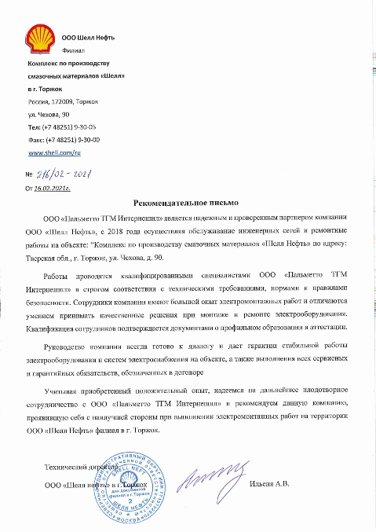
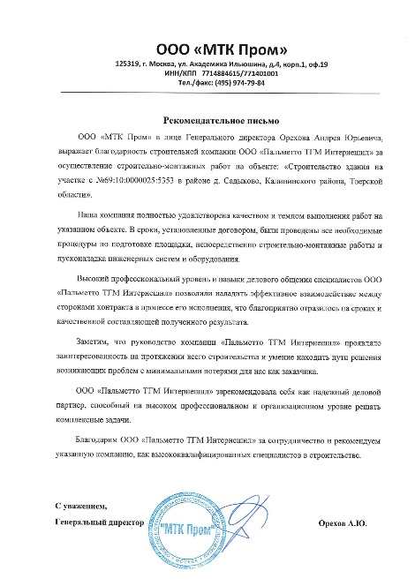
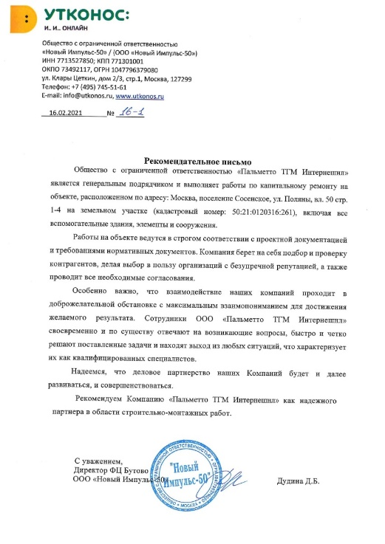
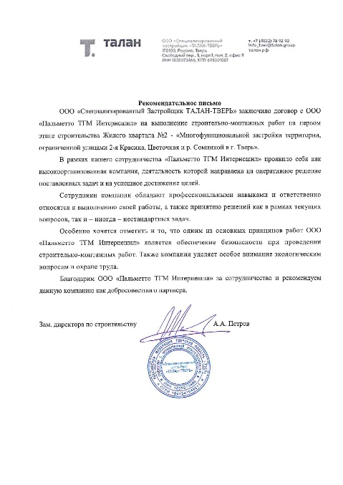
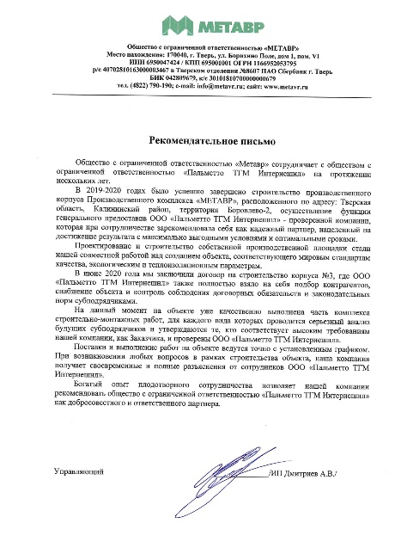
PALMETTOGROUP.RU
Нас рекомендуют:

Slide 33
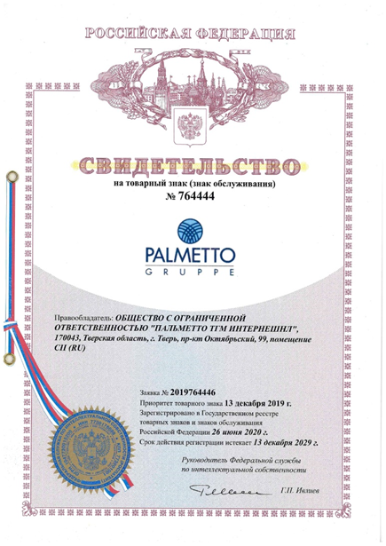
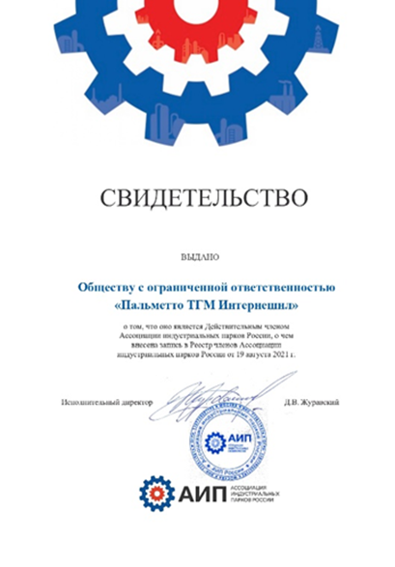
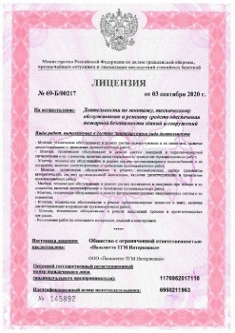
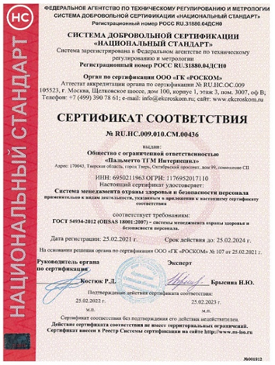
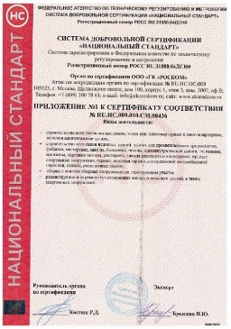
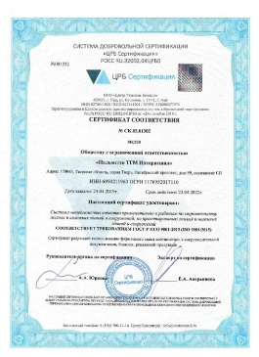
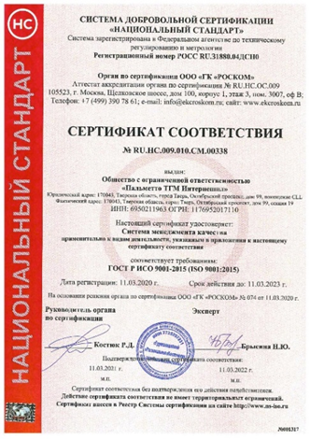
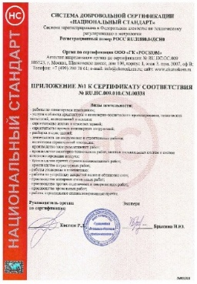
PALMETTOGROUP.RU
Лицензии и сертификаты
Лицензия МЧС №69-Б/00217:
деятельность по монтажу, техническому обслуживанию и ремонту средств обеспечения пожарной безопасности зданий и сооружений.
ООО «Пальметто ТГМ Интернешнл» входит в состав Ассоциации индустриальных парков России
ООО «Пальметто ТГМ Интернешнл» получило статус «Лучшее предприятие 2020 и 2021 года»
ООО «Пальметто ТГМ Интернешнл» получены сертификаты система менеджмента качества/ система ОТ и ТБ
- ISO 9001:2015
- OHSAS 18001:2007

Slide 34





Наши контакты
г. Тверь
ул. Левитана, д. 48, к. 2, помещ. 21, офис 32022
palmettogroup.ru
info@palmettogroup.ru
+7 (4822) 65 55 29

Slide 35


СПАСИБО ЗА ВНИМАНИЕ!
Рассчитываем на дальнейшее сотрудничество

